Slide 1
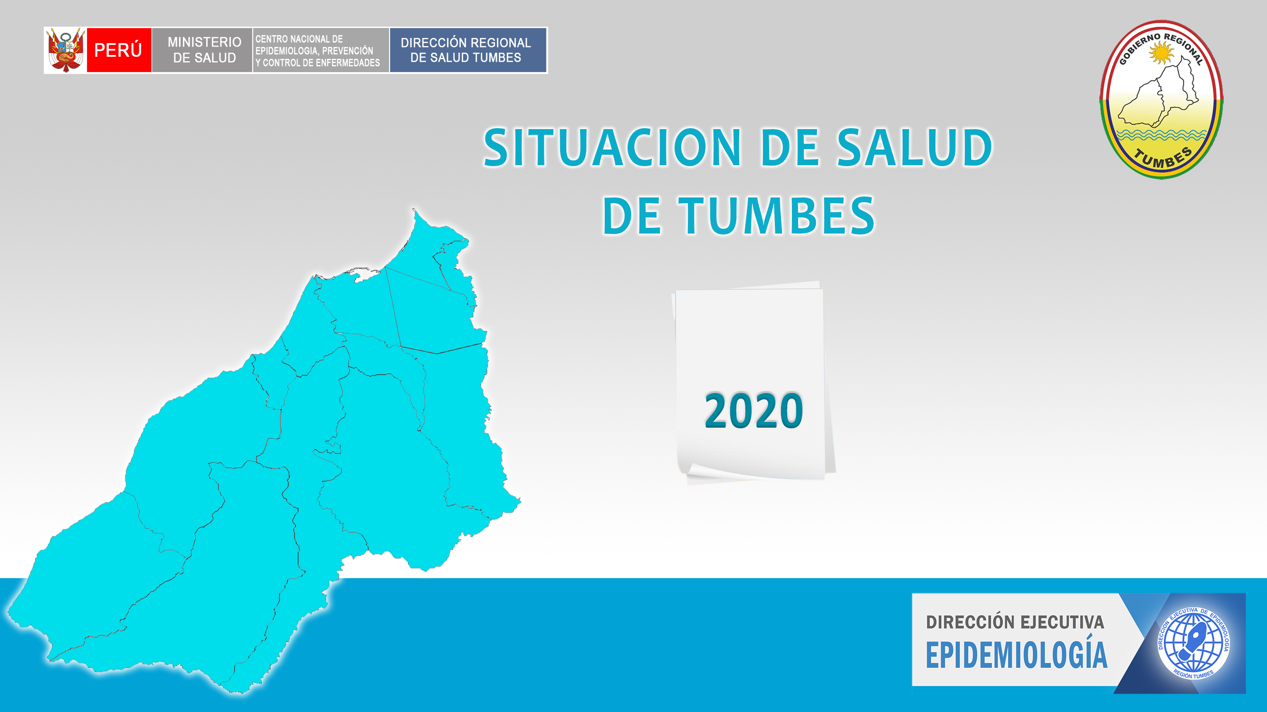

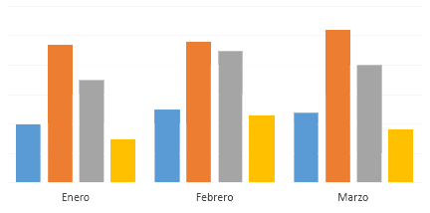
S.E.16
2024
La sala de situación de salud es un producto de la Dirección Ejecutiva de Epidemiología de la Dirección Regional de Salud Tumbes. Se autoriza su uso total o parcial siempre y cuando se citen expresamente las fuentes de información de este producto.
Del 14 – 20 abril 2024
epitumbes@dge.gob.pe / www.diresatumbes.gob.pe

Slide 2
COVID19 - 2022
REGION TUMBES – SE (01-52)

Slide 3
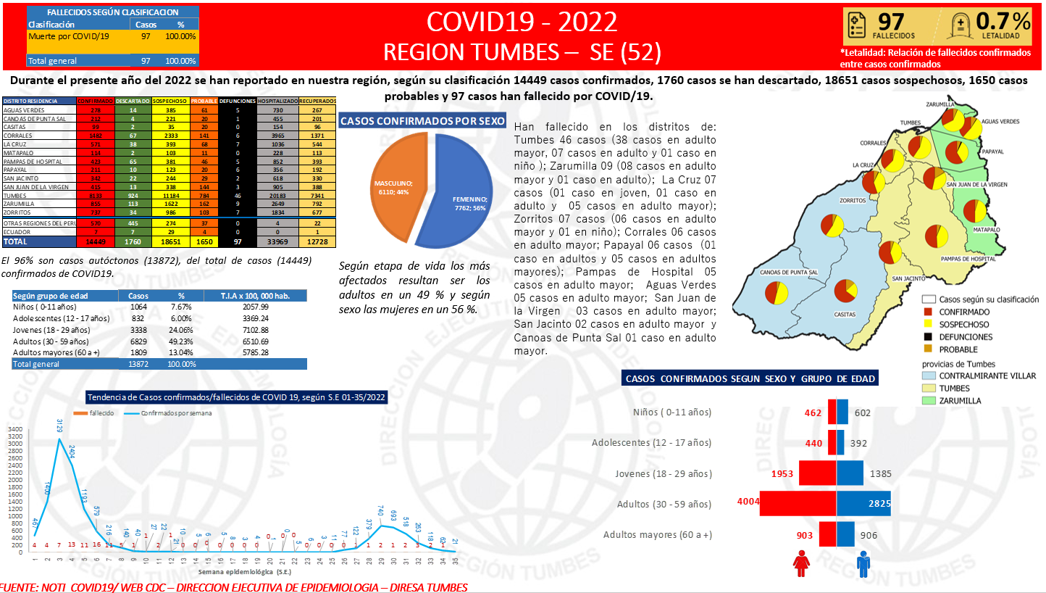

Slide 4
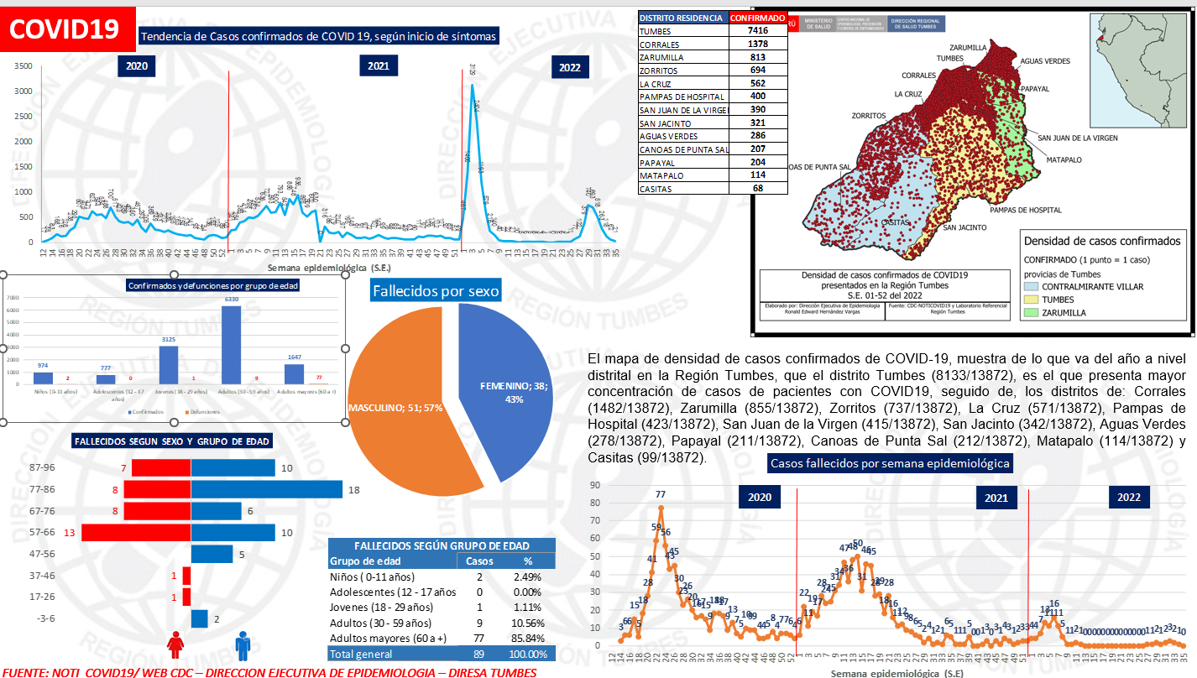

Slide 5
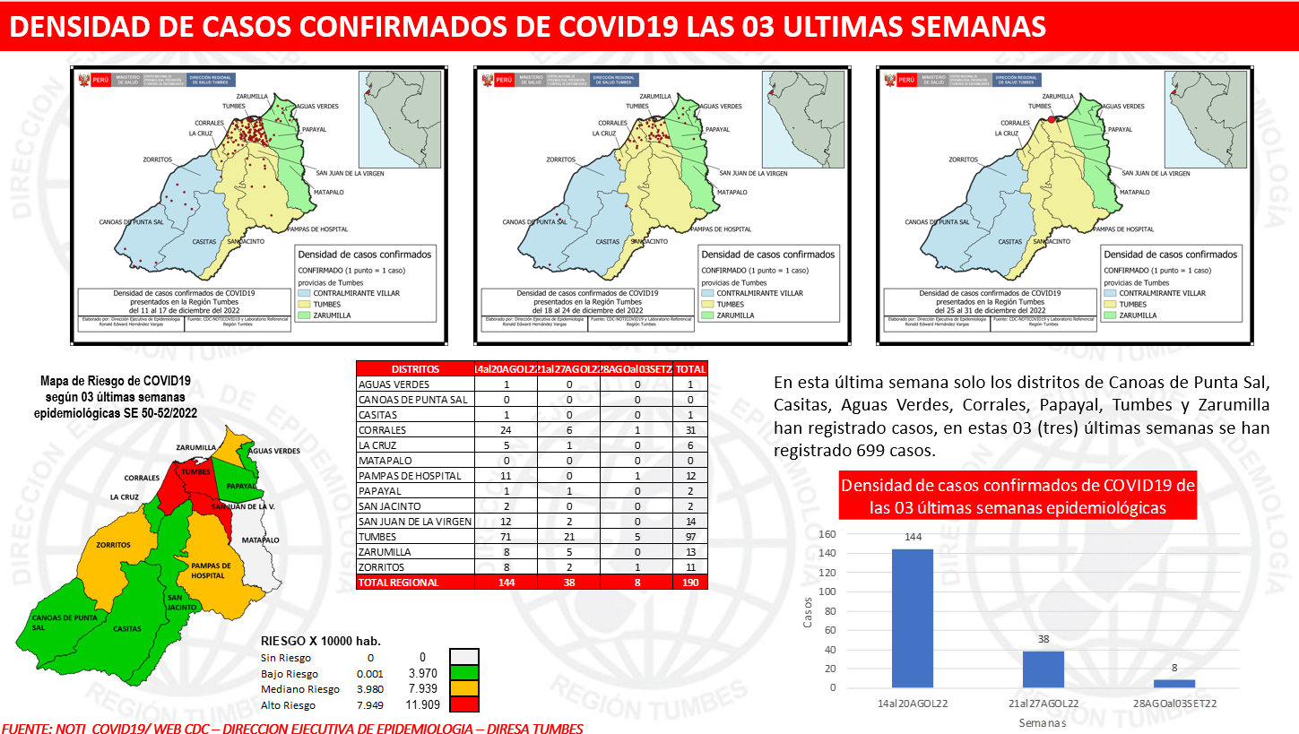

Slide 6
COVID19 - 2023
REGION TUMBES – SE (01-52)

Slide 7

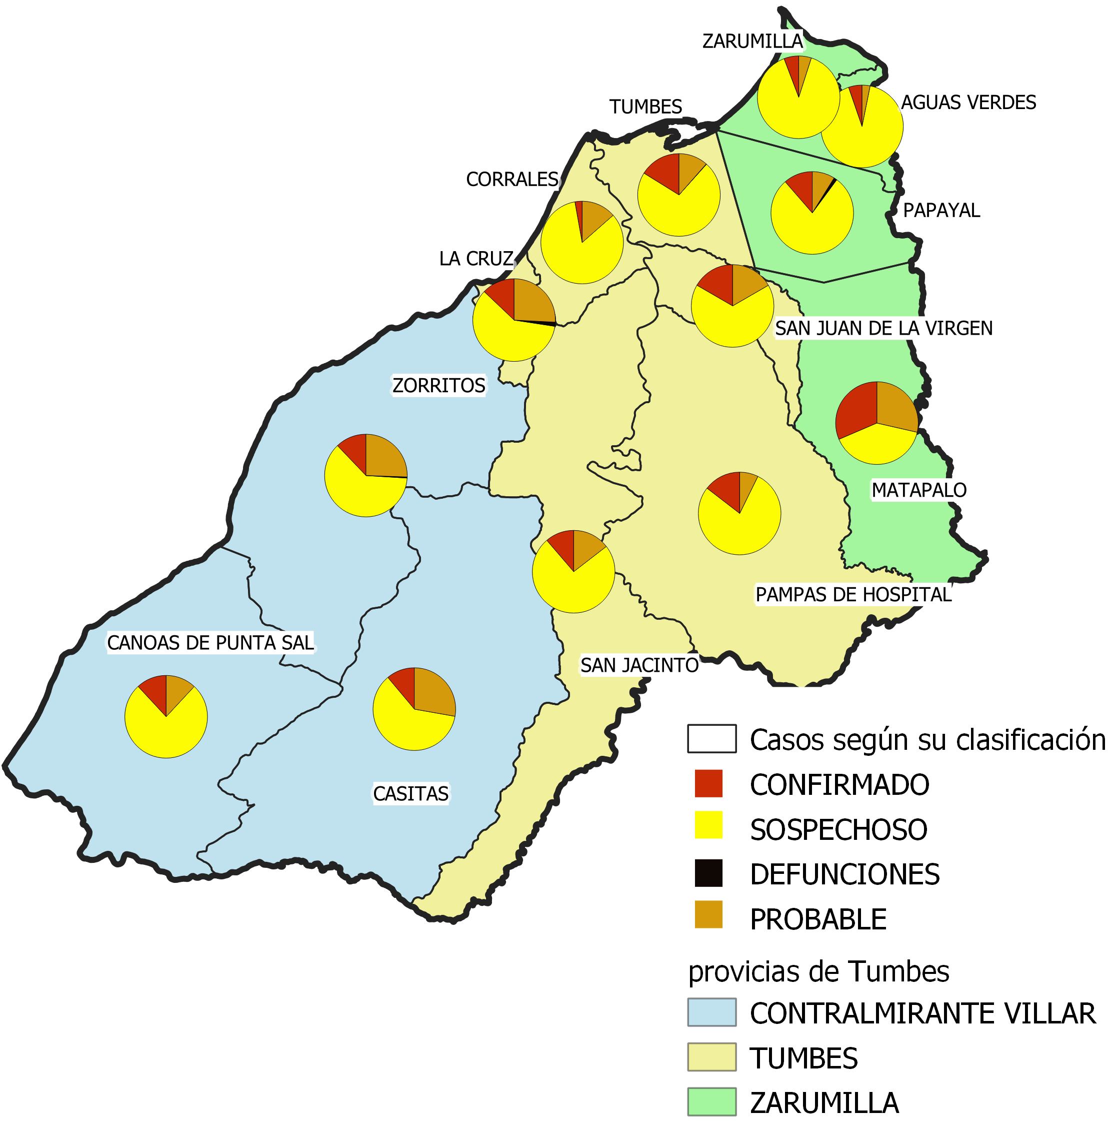
COVID19 - 2023
REGION TUMBES – SE (01-52)
*Letalidad: Relación de fallecidos confirmados entre casos confirmados
Durante el presente año del 2023 se han reportado en nuestra región, según su clasificación 432 casos confirmados, 540 casos se han descartado, 2550 casos sospechosos, 415 casos probables y 06 casos han fallecido por COVID/19.
Hasta la SE48/2023 se han registrado 06 fallecidos: se presentaron 03 fallecidos en un adulto correspondiente al distrito de Tumbes; se presentó 01 fallecido en adulto correspondiente a los distritos de Zorritos, La Cruz, Papayal respectivamente.
El 99% son casos autóctonos (430), del total de casos (432) confirmados de COVID19.
Según etapa de vida los más afectados resultan ser los adultos en un 42 % y según sexo las mujeres en un 58 %.
FUENTE: NOTI COVID19/ WEB CDC – DIRECCION EJECUTIVA DE EPIDEMIOLOGIA – DIRESA TUMBES

Slide 8
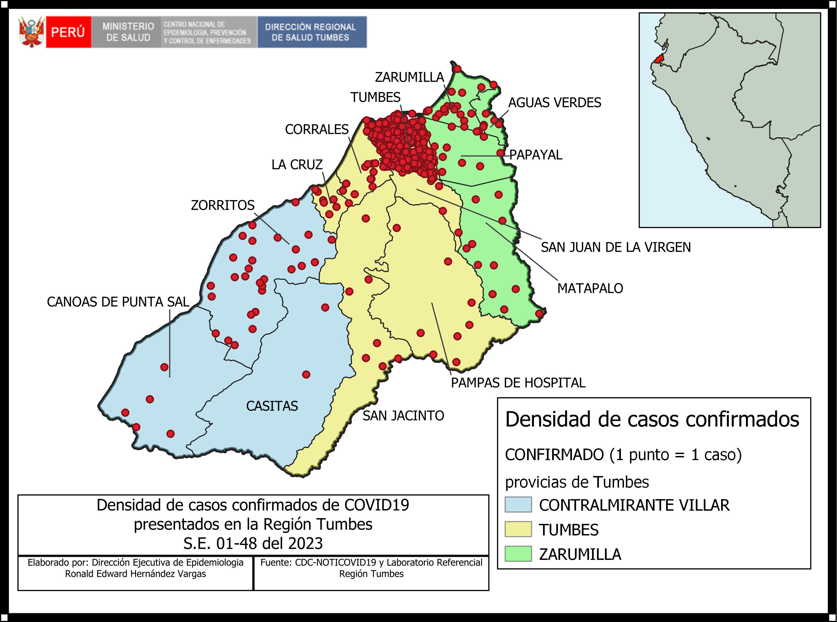
COVID19
El mapa de densidad de casos confirmados de COVID-19, muestra de lo que va del año a nivel distrital en la Región Tumbes, que el distrito Tumbes (311/430), es el que presenta mayor concentración de casos de pacientes con COVID19, seguido de, los distritos de: Zorritos (28/430), Zarumilla (21/430), Corrales (11/430), Matapalo (11/430), Papayal (9/430), La Cruz (8/430), Pampas de Hospital (8/430), San Jacinto (7/430), Aguas Verdes (5/430), Canoas de Punta Sal (5/430), San Juan de la Virgen (4/430), Casitas (2/430)
FUENTE: NOTI COVID19/ WEB CDC – DIRECCION EJECUTIVA DE EPIDEMIOLOGIA – DIRESA TUMBES

Slide 9
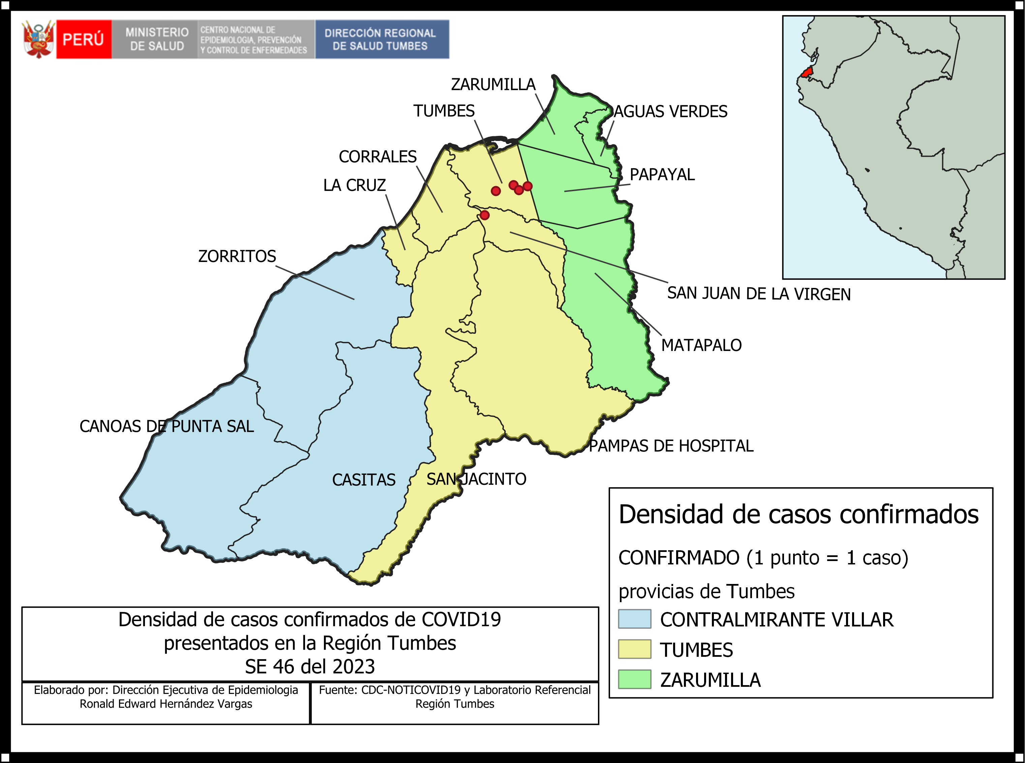

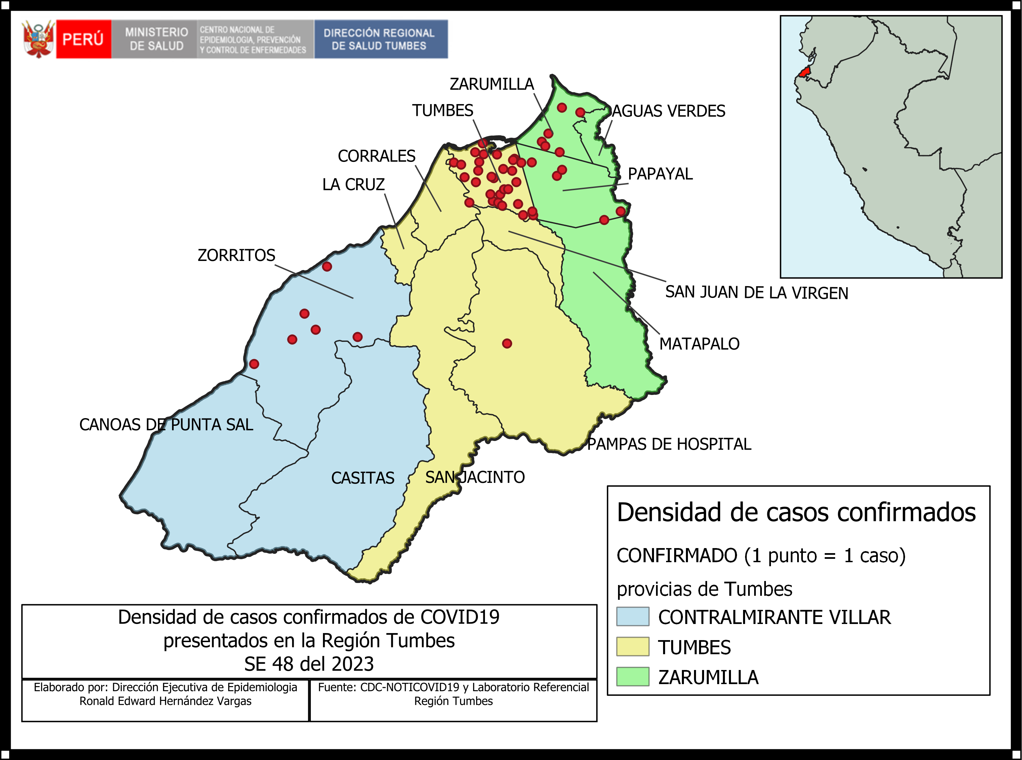
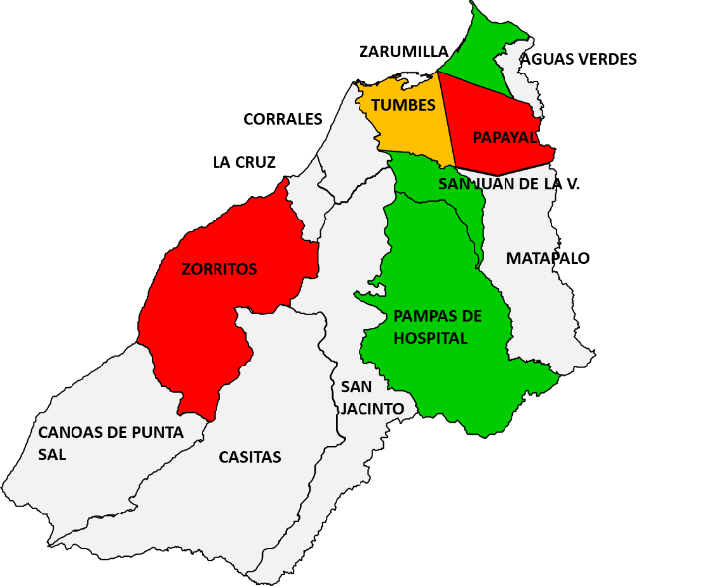
DENSIDAD DE CASOS CONFIRMADOS DE COVID19 LAS 03 ULTIMAS SEMANAS
Mapa de Riesgo de COVID19
según 03 últimas semanas epidemiológicas SE 46-48/2023
En esta última semana se han registrado 48 casos, en estas 03 (tres) últimas semanas se han registrado 69 casos.
FUENTE: NOTI COVID19/ WEB CDC – DIRECCION EJECUTIVA DE EPIDEMIOLOGIA – DIRESA TUMBES

Slide 10
DENGUE - 2024
REGION TUMBES – SE (01-16)

Slide 11
CASOS DE FIEBRE POR VIRUS DENGUE EN LA REGION TUMBES –SE 01-16/2024
Casos de Acumulados a la SE N.º 16 de Dengue según su clasificación diagnóstica
Casos de Dengue notificados en la SE Nº 16
Tasa de incidencia según lugar de la infección por distritos de los casos de Dengue del año 2023 y SE 01-16/2024
Casos de Dengue según su distribución por sexo
Dengue – Tasa de Incidencia acumulada
según Curso de vida Tumbes 2024. (SE01-16)
Casos de Dengue por Grupos de Edad
FUENTE: NOTI SP WEB – DIRECCION EJECUTIVA DE EPIDEMIOLOGIA – DIRESA TUMBES

Slide 12
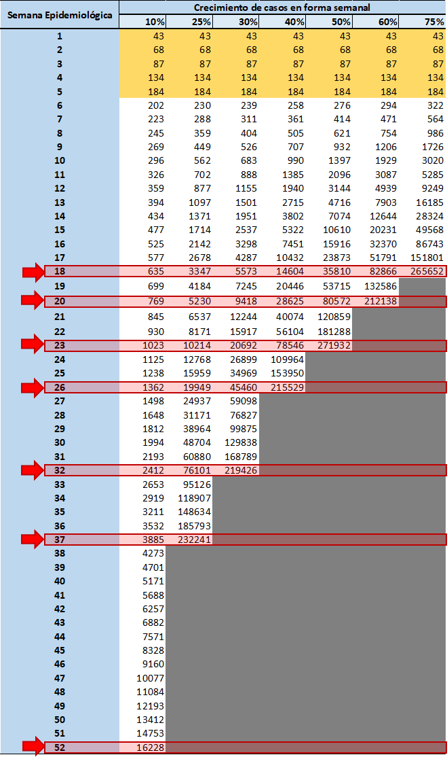
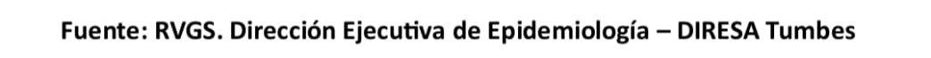
CASOS DE FIEBRE POR VIRUS DENGUE EN LA REGION TUMBES –SE 01-16/2024
Proyección de casos de dengue según crecimiento porcentual semanal al 10%, 25%, 30%, 50%, 60% y 75% según la tendencia actual*, Tumbes, Perú 2024
FUENTE: NOTI SP WEB – DIRECCION EJECUTIVA DE EPIDEMIOLOGIA – DIRESA TUMBES

Slide 13
CASOS DE FIEBRE POR VIRUS DENGUE EN LA REGION TUMBES –SE 01-16/2024
FUENTE: NOTI SP WEB – DIRECCION EJECUTIVA DE EPIDEMIOLOGIA – DIRESA TUMBES

Slide 14
CASOS DE FIEBRE POR VIRUS DENGUE EN LA REGION TUMBES –SE 01-16/2024
FUENTE: NOTI SP WEB – DIRECCION EJECUTIVA DE EPIDEMIOLOGIA – DIRESA TUMBES

Slide 15
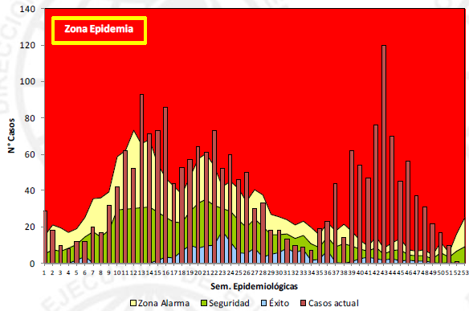
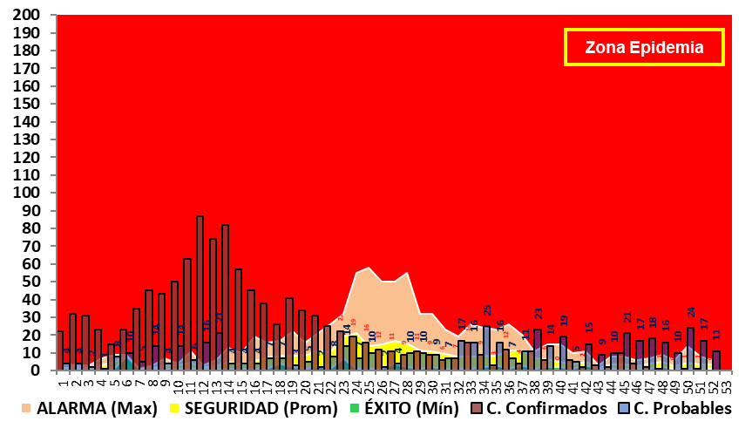
CANAL ENDÉMICO DE LOS CASOS DE FIEBRE POR VIRUS DENGUE – REGION TUMBES – SE 01-16/2024
2023
2024
Comportamiento de Dengue año 2022 Región Tumbes
Comportamiento de Dengue año 2021 Región Tumbes
Comportamiento de Dengue año 2020 Región Tumbes
FUENTE: NOTI SP WEB – DIRECCION EJECUTIVA DE EPIDEMIOLOGIA – DIRESA TUMBES

Slide 16
TENDENCIA DE LOS CASOS DE FIEBRE POR VIRUS DENGUE EN LA REGION TUMBES – SE 01-16/2024
Comportamiento de Dengue años 2020 – 2024
FUENTE: NOTI SP WEB – DIRECCION EJECUTIVA DE EPIDEMIOLOGIA – DIRESA TUMBES

Slide 17
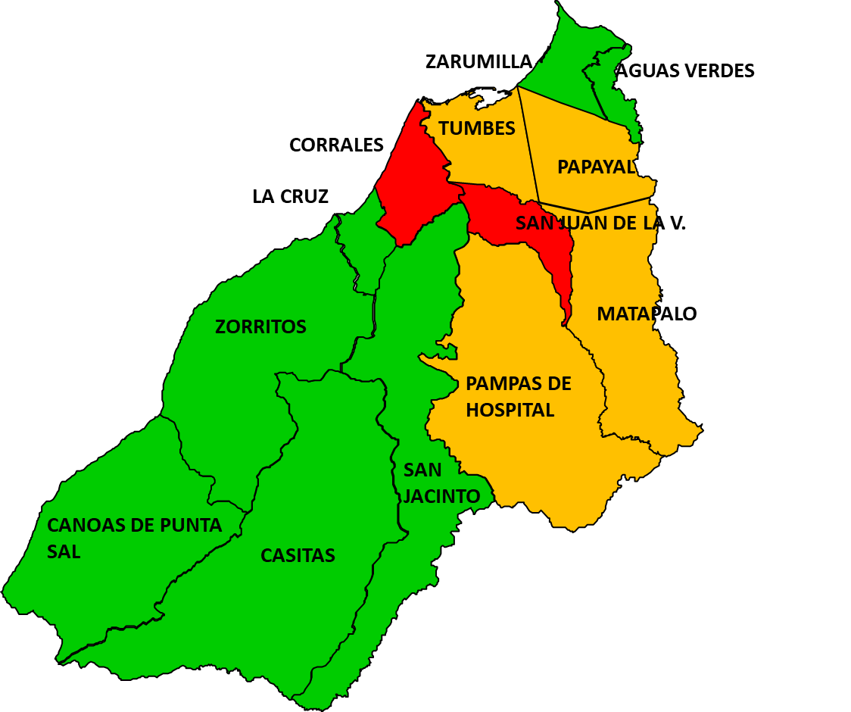
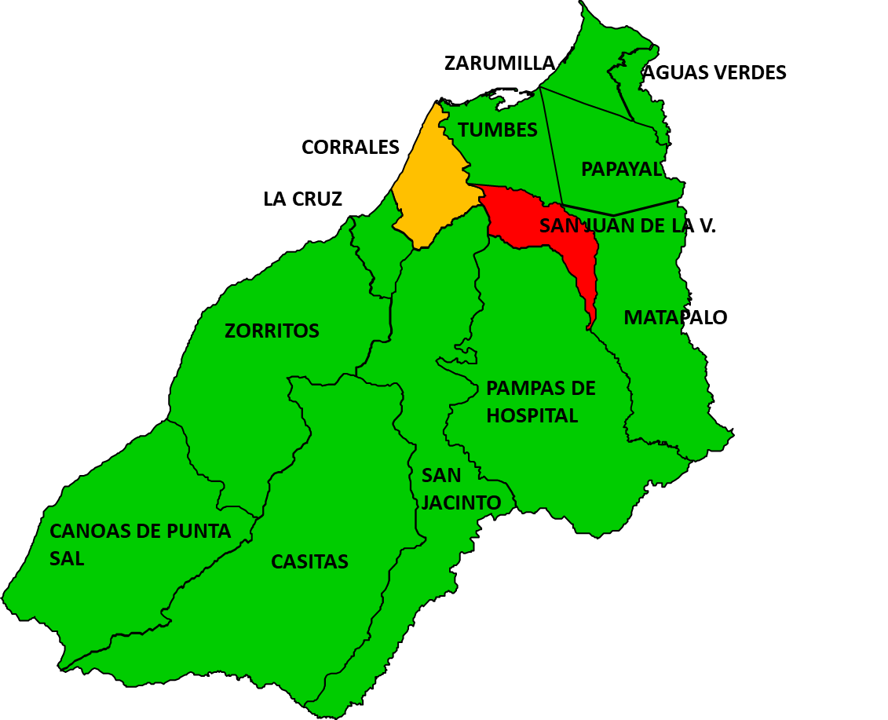
MAPAS DE RIESGO DE FIEBRE POR VIRUS DENGUE EN LA REGION TUMBES SE 01-16/2024
Mapa de Riesgo SE 01-16/2024 de Dengue - Región Tumbes
Mapa de Riesgo según 04 últimas semanas epidemiológicas (12-15/2024) de Dengue - Región Tumbes
FUENTE: NOTI SP WEB – DIRECCION EJECUTIVA DE EPIDEMIOLOGIA – DIRESA TUMBES

Slide 18
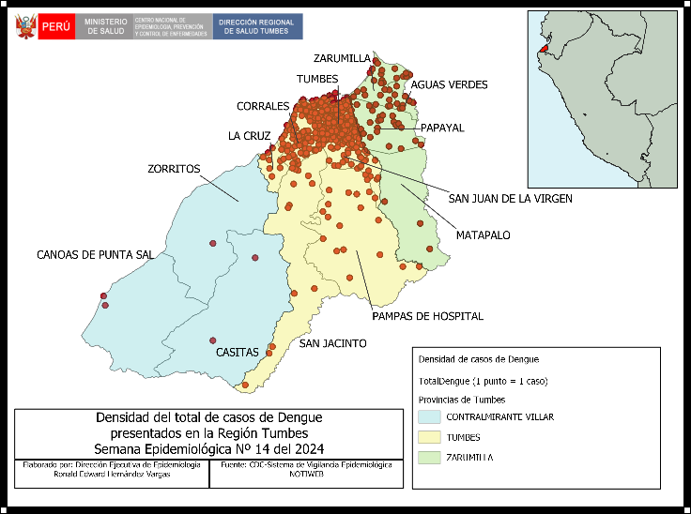
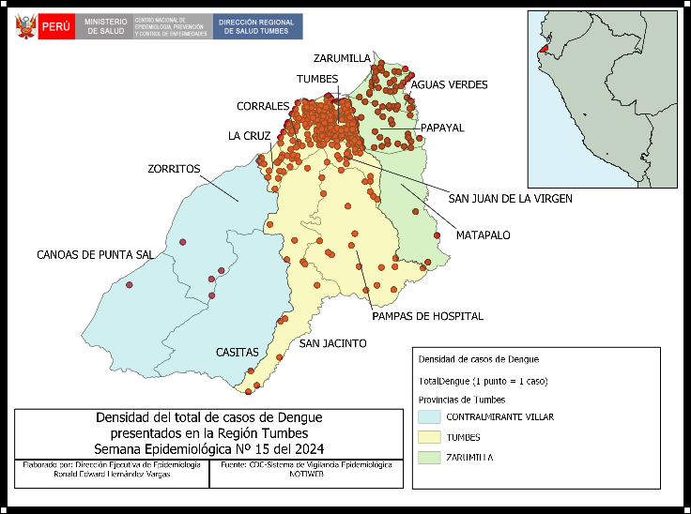
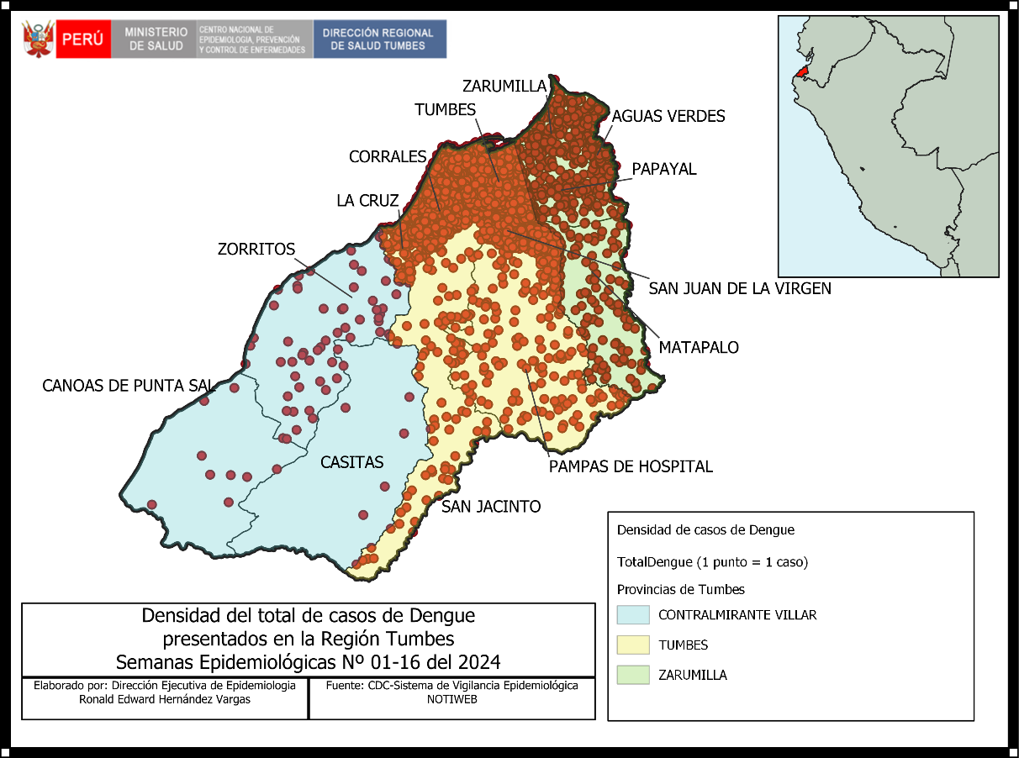
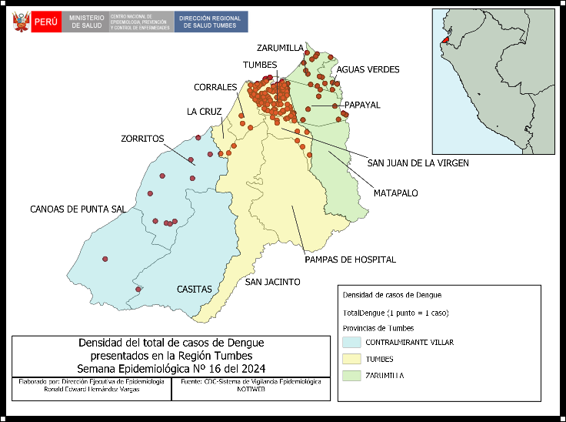
DENSIDAD DE CASOS POR VIRUS DENGUE EN LA REGION TUMBES – SE 01-16/2024
En las tres últimas semanas, todos los distritos han notificado casos de dengue. En esta última semana, los casos notificados proceden de los distritos de las Provincias de: Tumbes, Contralmirante Villar y Zarumilla.
FUENTE: NOTI SP WEB – DIRECCION EJECUTIVA DE EPIDEMIOLOGIA – DIRESA TUMBES

Slide 19
FEBRILES - 2024
REGION TUMBES – SE (01-16)
01- 52 /2023
16/2024
FUENTE: NOTI SP WEB – DIRECCION EJECUTIVA DE EPIDEMIOLOGIA – DIRESA TUMBES

Slide 20
VIRUS VIRUELA DEL MONO - 2024
REGION TUMBES – SE (01-16)

Slide 21
VIRUS DE VIRUELA DEL MONO
REGION TUMBES SE 01-16/2024
A la SE 16 – 2024 NO se han reportado casos del Virus de Viruela del Mono
FUENTE: NOTI SP WEB – DIRECCION EJECUTIVA DE EPIDEMIOLOGIA – DIRESA TUMBES

Slide 22
MALARIA - 2024
REGION TUMBES SE (01-16)

Slide 23
MALARIA - 2024
REGION TUMBES – SE (01-16)
A la SE 16 – 2024 NO se han reportado casos de Malaria
FUENTE: NOTI SP WEB – DIRECCION EJECUTIVA DE EPIDEMIOLOGIA – DIRESA TUMBES

Slide 24
ZIKA - 2024
REGION TUMBES – SE (01-16)

Slide 25
TASAS DE INCIDENCIA ACUMULADA (TIA) Y CASOS ACUMULADOS DE VIRUS ZIKA – REGION TUMBES SE 16/2024
A la SE 16 – 2024 NO se han reportado casos confirmados ni sospechoso de ZIKA
FUENTE: NOTI SP WEB – DIRECCION EJECUTIVA DE EPIDEMIOLOGIA – DIRESA TUMBES

Slide 26
CHIKUNGUNYA - 2024
REGION TUMBES – SE (01-16)

Slide 27
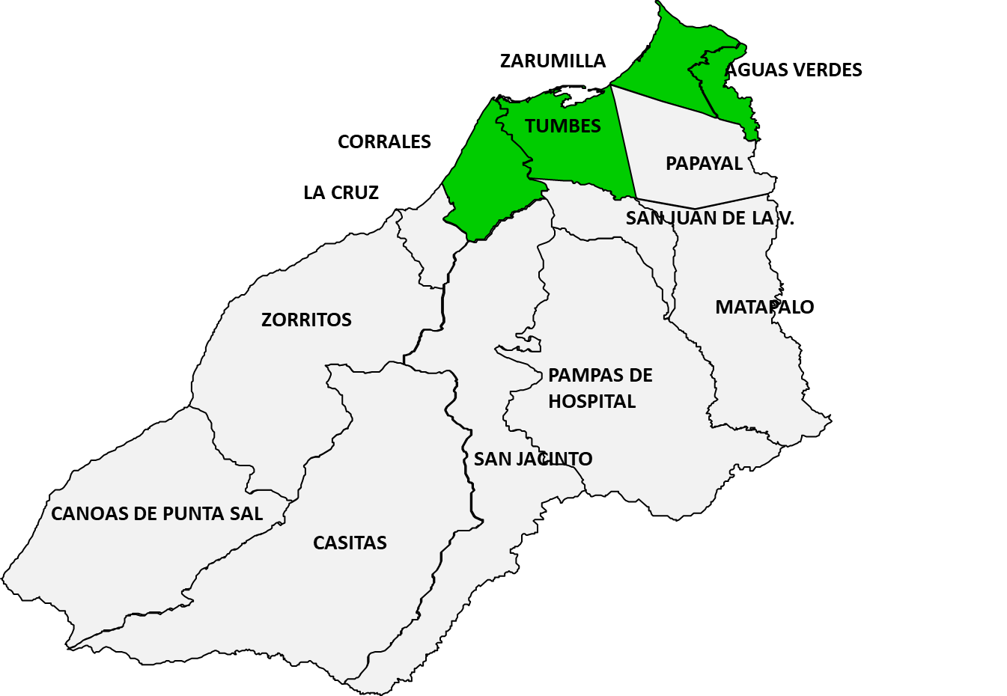
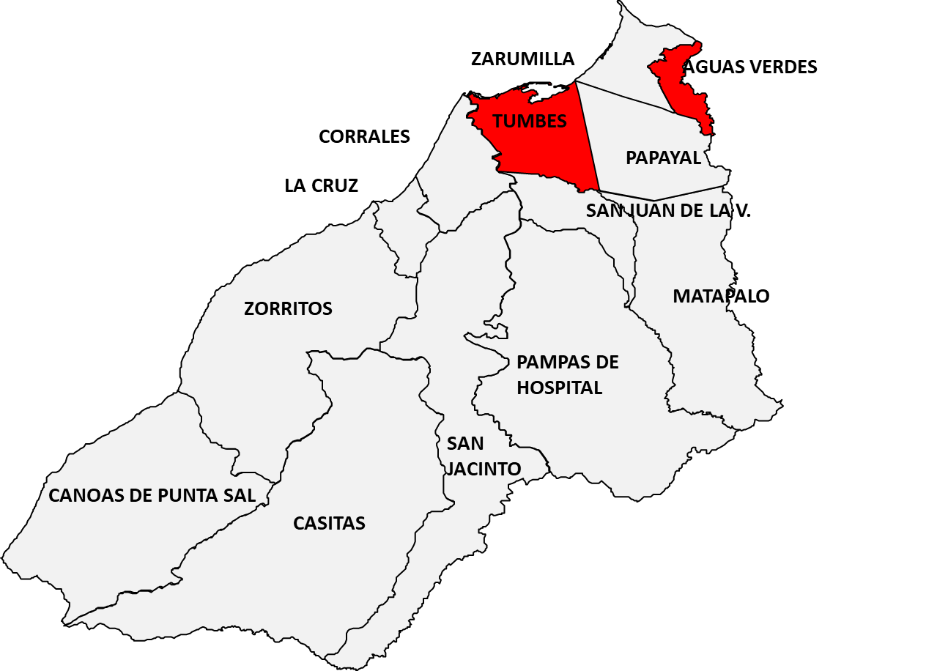
TASAS DE INCIDENCIA ACUMULADA (TIA) Y CASOS ACUMULADOS DE FIEBRE POR VIRUS CHIKUNGUNYA – REGION TUMBES SE 01-16/2024
Mapa de Riesgo SE 01-16/2024 de Fiebre por virus Chikungunya - Región Tumbes
Mapa de Riesgo según 03 última semanas epidemiológicas (14-16/2024) de Fiebre por virus Chikungunya - Región Tumbes
Grupos de Edad
Tipo de Dx
FUENTE: NOTI SP WEB – DIRECCION EJECUTIVA DE EPIDEMIOLOGIA – DIRESA TUMBES

Slide 28
LEPTOSPIROSIS - 2024
REGION TUMBES – SE (01-16)

Slide 29
TASAS DE INCIDENCIA ACUMULADA (TIA) Y CASOS ACUMULADOS DE LEPTOSPIROSIS
REGION TUMBES SE 01-16/2024
A la SE 16 del año 2024 se han registrado 40 casos probables de leptospirosis a la espera de resultado del Instituto Nacional de Salud (INS).
Casos de Fiebre de Leptospirosis por tipo de diagnóstico y procedencia años 2019 – 2024*
Tasa de Incidencia y Casos de Leptospirosis según distrito de infección – año 2024
Casos de Leptospirosis según grupo de edad
Casos de Leptospirosis según su clasificación
FUENTE: NOTI SP WEB – DIRECCION EJECUTIVA DE EPIDEMIOLOGIA – DIRESA TUMBES

Slide 30
IRAS - 2024
REGION TUMBES – SE (01-16)

Slide 31
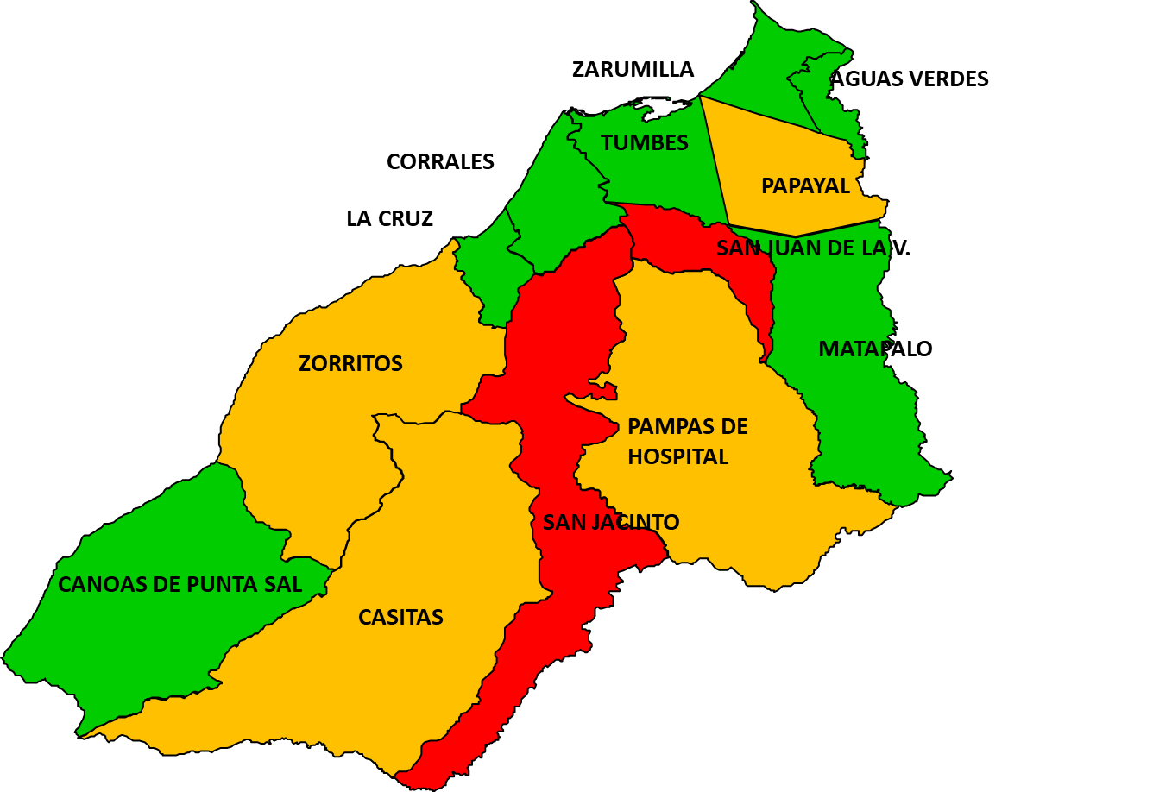
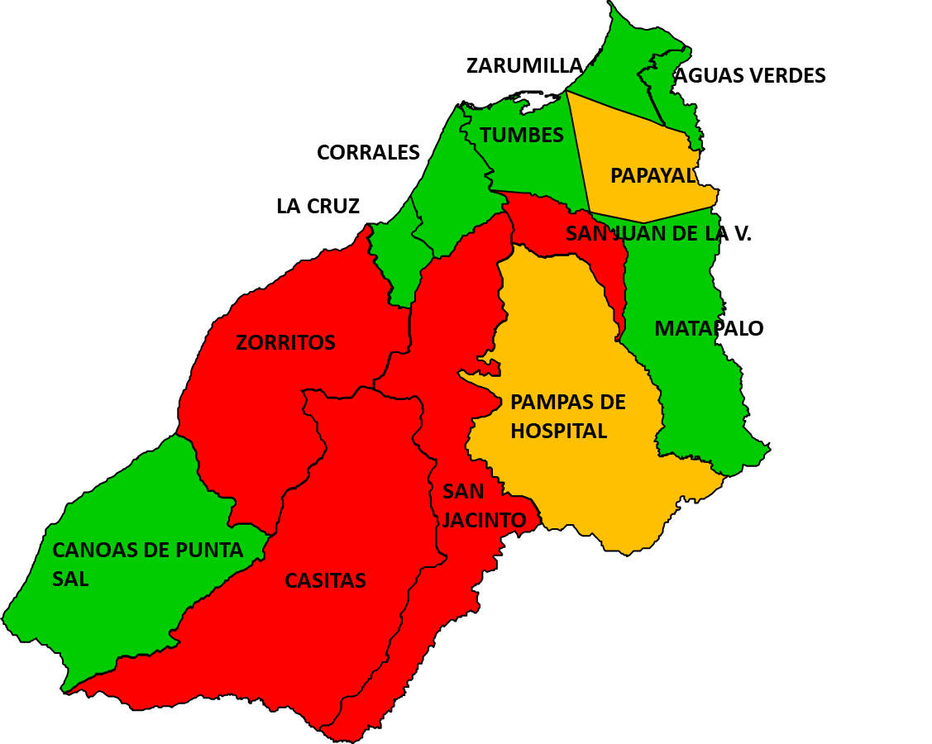
MAPAS DE RIESGO DE IRAS EN MENORES DE 5 AÑOS – REGION TUMBES SE 01-16/2024
Mapa de Riesgo SE 01-16/2024 de IRAS - Región Tumbes
TASAS DE INCIDENCIA Y CASOS ACUMULADOS DE IRAS
SEGÚN LUGAR DE INFECCIÓN
Mapa de Riesgo de IRAS en menores de 5 años según 03 últimas semanas epidemiológicas 14-16/2024
FUENTE: NOTI SP WEB – DIRECCION EJECUTIVA DE EPIDEMIOLOGIA – DIRESA TUMBES

Slide 32
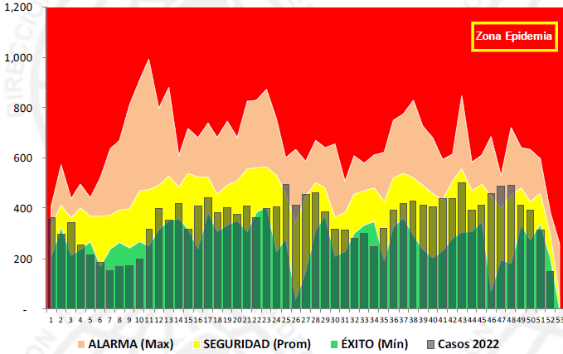
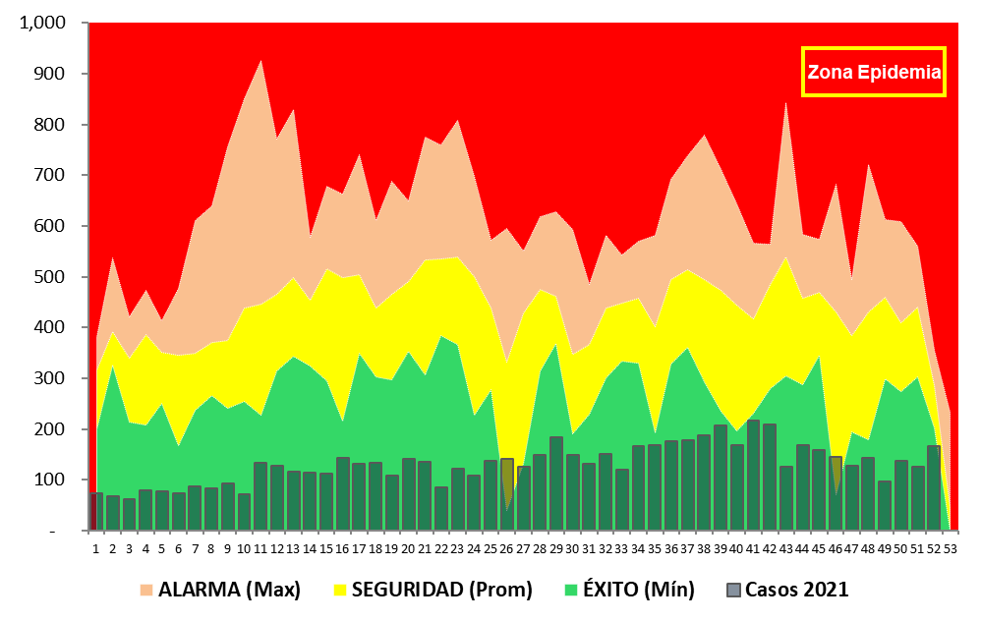
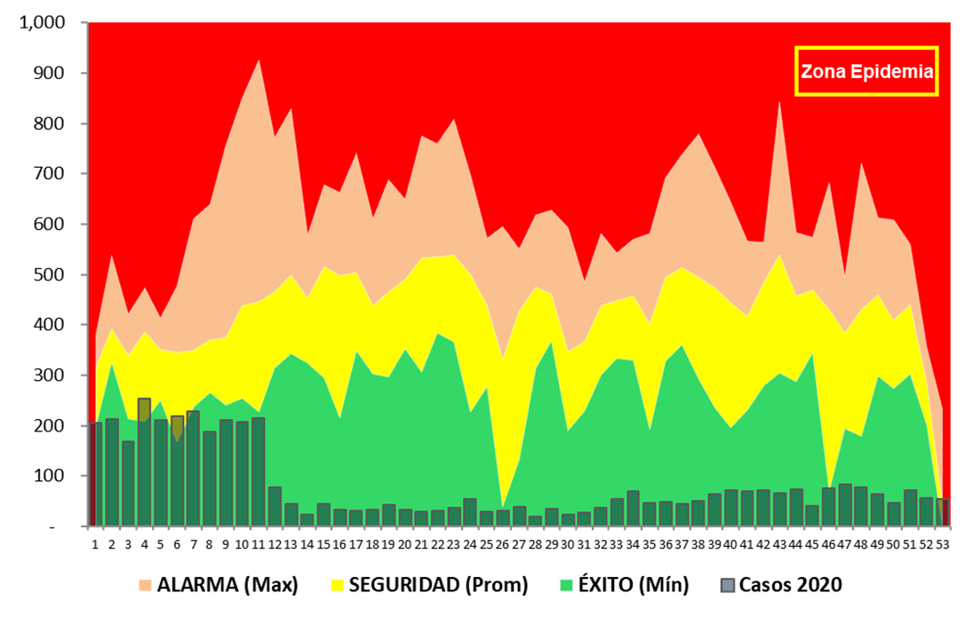
CANAL ENDÉMICO DE IRAS EN NIÑOS < 5 AÑOS – REGION TUMBES SE 01-16/2024
2023
2024
CANAL ENDÉMICO DE LOS CASOS DE IRAS
REGION TUMBES –SE 01 A SE 52 - 2022
CANAL ENDÉMICO DE LOS CASOS DE IRAS
REGION TUMBES –SE 01 A SE 52 - 2021
CANAL ENDÉMICO DE LOS CASOS DE IRAS
REGION TUMBES –SE 01 A SE 53 - 2020
FUENTE: NOTI SP WEB – DIRECCION EJECUTIVA DE EPIDEMIOLOGIA – DIRESA TUMBES

Slide 33
INFLUENZA A H1N1 - 2023
REGION TUMBES – SE (01-52)

Slide 34
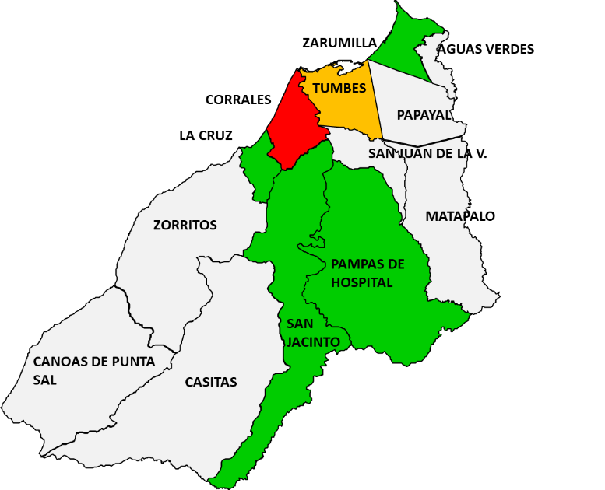
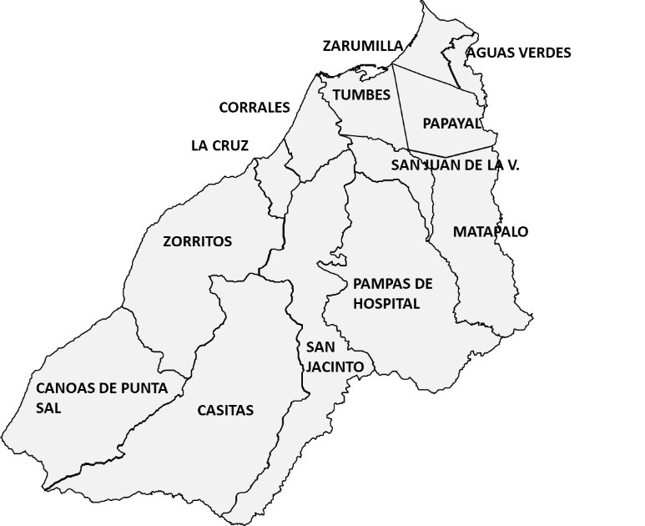
MAPAS DE RIESGO DE INFLUENZA A H1N1
REGION TUMBES SE 01-52/2023
A la SE 52 del 2023 se han registrado 46 casos confirmados de Influenza A H1N1.
Mapa de Riesgo de Influenza A H1N1 SE (01-52)/2023 -Región Tumbes
Mapa de Riesgo según 03 últimas semanas epidemiológicas SE (50-52)/2023 -Región Tumbes
FUENTE: NOTI SP WEB – DIRECCION EJECUTIVA DE EPIDEMIOLOGIA – DIRESA TUMBES

Slide 35
EDAS - 2024
REGION TUMBES – SE (01-16)

Slide 36
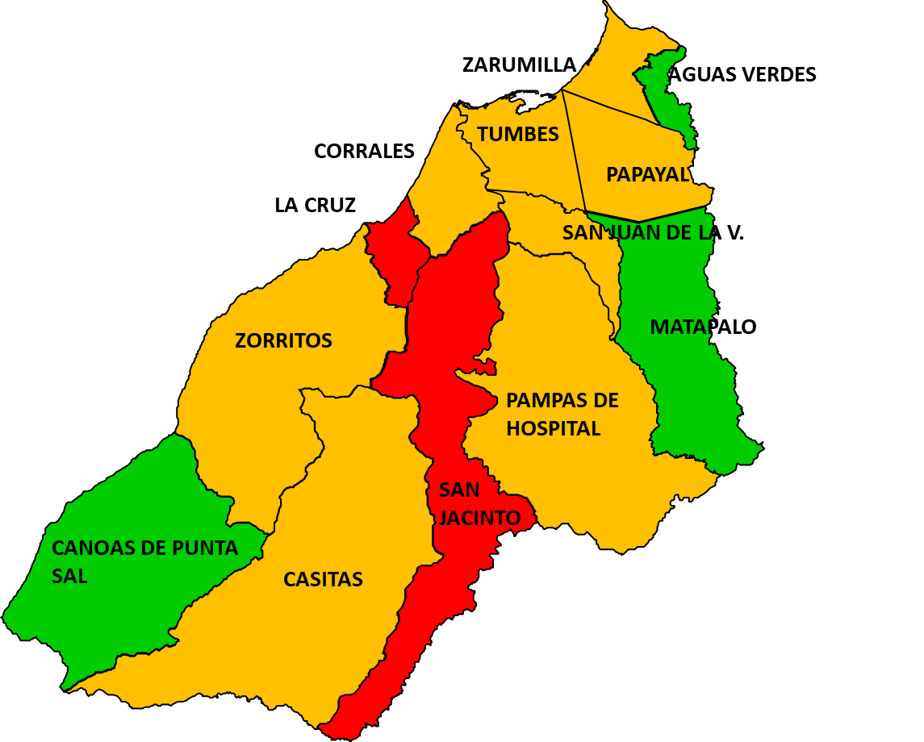
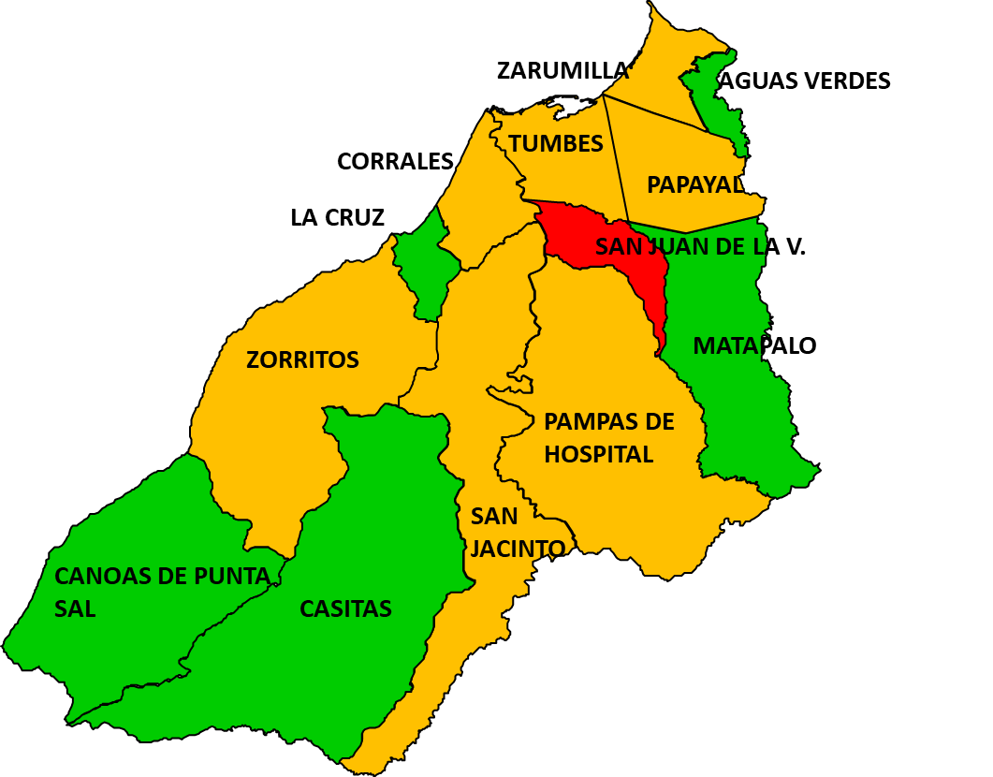
MAPAS DE RIESGO DE EDAS EN POBLACION GENERAL REGION TUMBES – SE 01-16/2024
Mapa de Riesgo SE 01-16/ 2024 de EDAs en Población General - Región Tumbes
TASAS DE INCIDENCIA Y CASOS ACUMULADOS DE EDAS EN
POBLACION GENERAL SEGÚN LUGAR DE INFECCIÓN SE 01-16
Mapa de Riesgo de EDAs en Población General según 03 últimas semanas epidemiológicas 14-16/2024 Región Tumbes
FUENTE: NOTI SP WEB – DIRECCION EJECUTIVA DE EPIDEMIOLOGIA – DIRESA TUMBES

Slide 37
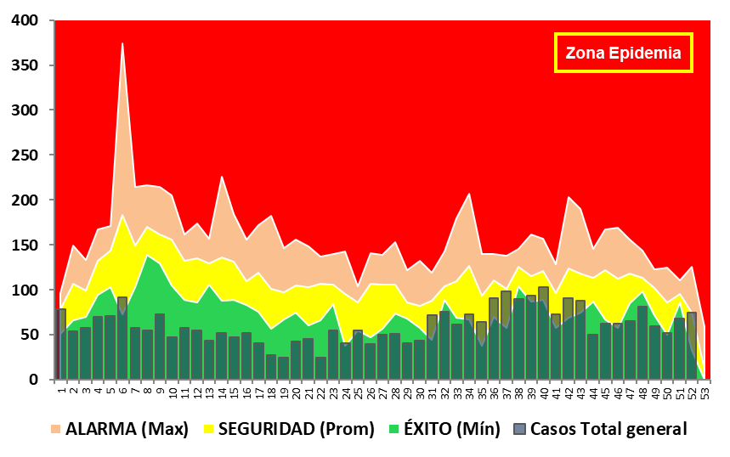
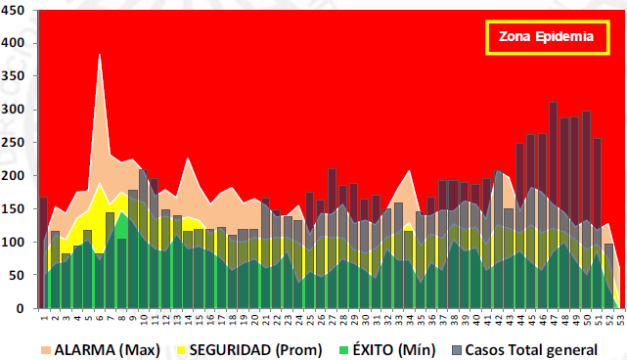
CANAL ENDEMICO DE EDAS EN POBLACION GENERAL REGION TUMBES SE 01-16/2024
2023
2024
TENDENCIA DE LOS CASOS DE EDAS EN POBLACION GENERAL REGION TUMBES –SE 01 A SE 52- 2022
TENDENCIA DE LOS CASOS DE EDAS EN POBLACION GENERAL REGION TUMBES –SE 01 A SE 52- 2021
FUENTE: NOTI SP WEB – DIRECCION EJECUTIVA DE EPIDEMIOLOGIA – DIRESA TUMBES

Slide 38
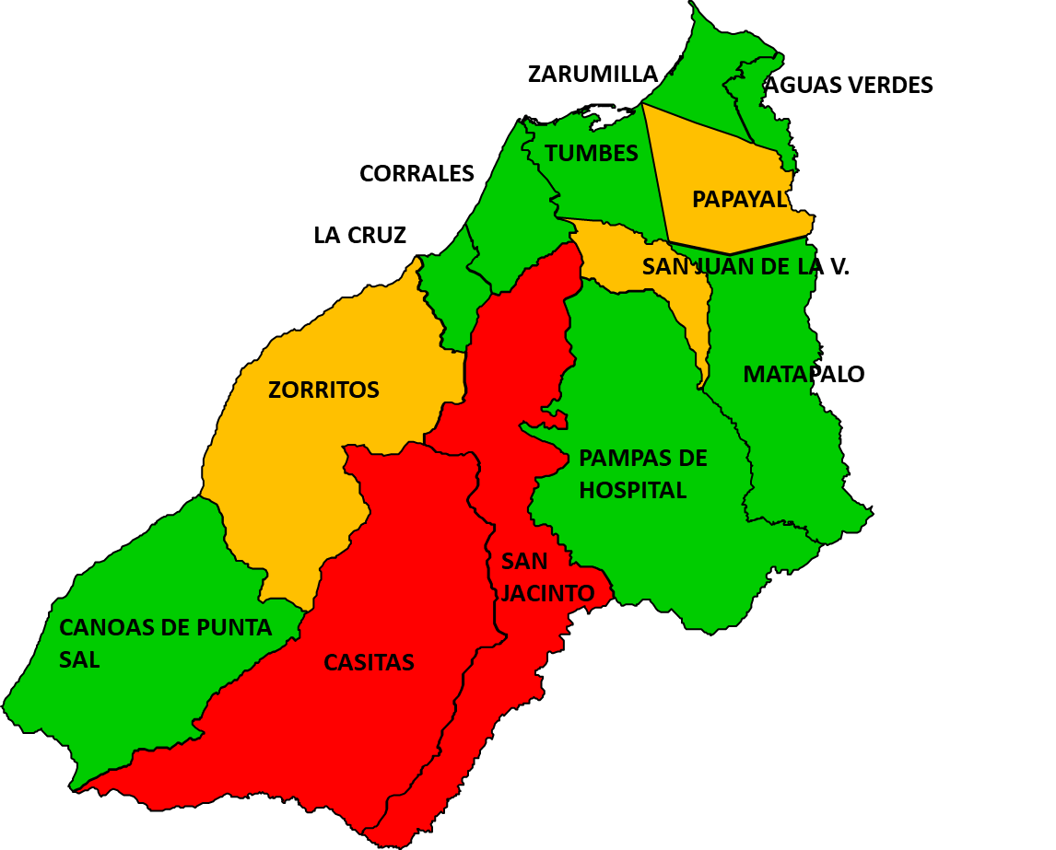
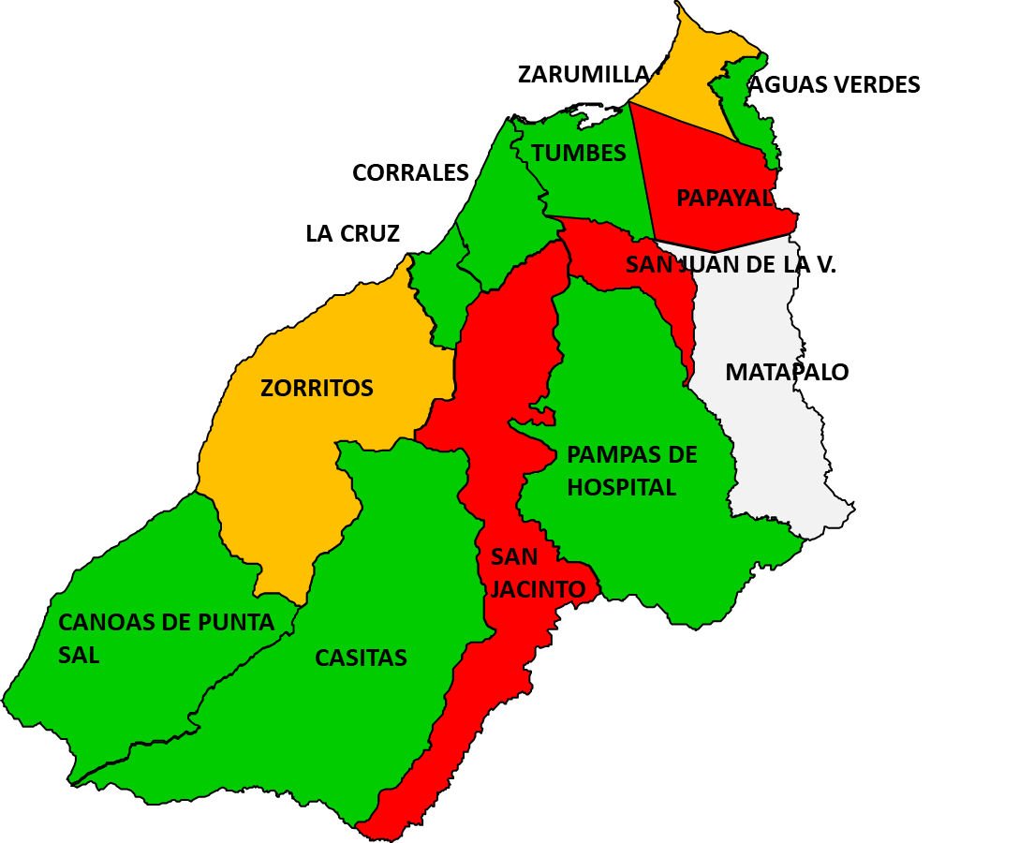
MAPAS DE RIESGO DE EDAS EN < 5 AÑOS REGION TUMBES SE 01-16/2024
Mapa de Riesgo SE 01-16/2024 de EDAs en menores de 05 años - Región Tumbes
TASAS DE INCIDENCIA Y CASOS ACUMULADOS DE EDAS EN
MENORES DE 05 AÑOS SEGÚN LUGAR DE INFECCIÓN
Mapa de Riesgo según 03 últimas semanas epidemiológicas 14-16/2024 de EDAs en Menores de 05 años Región Tumbes
FUENTE: NOTI SP WEB – DIRECCION EJECUTIVA DE EPIDEMIOLOGIA – DIRESA TUMBES

Slide 39
MUERTES MATERNAS - 2023
REGION TUMBES – SE (01-52)

Slide 40
MUERTES MATERNAS – REGION TUMBES SE 01-52/2023
En el año 2023 se han notificado 03 casos de muertes maternas (02 muertes indirectas de 37 años y 21 años de edad, la primera procedente del Sector Campo Amor – distrito de Zarumilla, la segunda procedente de la Cruz y 01 directa de 34 años de edad, procedente de la localidad de la Angostura distrito de Pampas de Hospital.
En el año 2022 se ha registrado 01 muerte materna directa (36 años de edad, procedente de Urb. Portal Las Lomas – Tumbes), ocurrida en el Hospital Regional II-2.
En el año 2021 se ha notificado 02 muertes indirectas (30 años de edad procedente de Av. 28 de Julio – Zarumilla y de 17 años de edad procedente de la localidad de Acapulco - Zorritos) y 03 muertes directas (23, 35 y 38 años de edad procedente de los distritos de Zarumilla, Tumbes y La Cruz respectivamente. Todas ocurridas en el Hospital Regional II-2.
Durante el año 2020 se han notificado 05 muertes maternas directas (29 años de edad, procedente del AA.HH Alberto Fujimori – Aguas Verdes; 39 años de edad, procedente de Higuerón – San Jacinto; 31 años de edad procedente de la localidad de Corrales y 39 años de edad, procedente de Malval Alto - Corrales) y 02 muertes maternas indirectas (39 años de edad, procedente Puerto Pizarro y 19 años de edad, procedente del AA.HH Alberto Fujimori – Aguas Verdes) de ocurridas en el Hospital Regional II-2.
FUENTE: NOTI SP WEB – DIRECCION EJECUTIVA DE EPIDEMIOLOGIA – DIRESA TUMBES

Slide 41
MUERTES FETALES Y NEONATALES - 2024
REGION TUMBES – SE (01-16)

Slide 42
MUERTES FETALES Y NEONATALES
REGIÓN TUMBES SE 01-16/2024
MUERTES NEONATALES
FUENTE: NOTI SP WEB – DIRECCION EJECUTIVA DE EPIDEMIOLOGIA – DIRESA TUMBES

Slide 43
Infecciones Asociadas a la Atención de Salud (IAAS) - 2024
HOSPITAL REGIONAL “JAMO II-2” – SE (01-16)

Slide 44
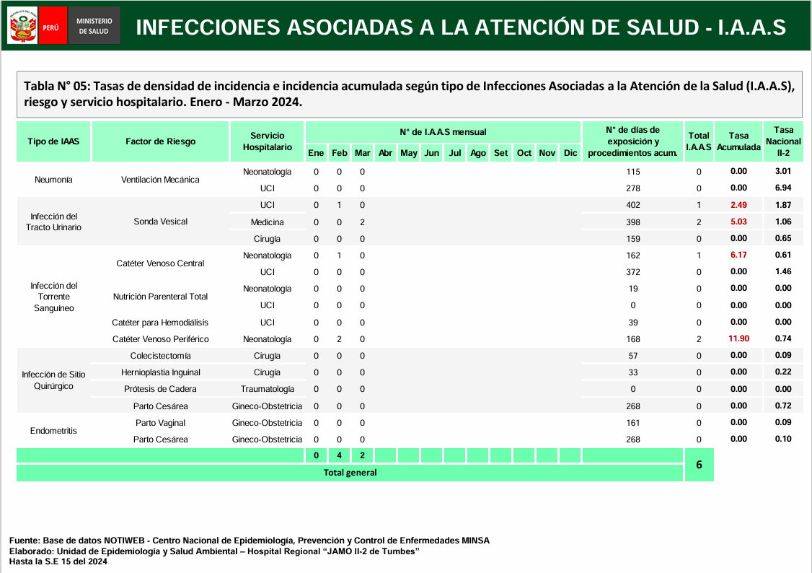

Slide 45
Infecciones Asociadas a la Atención de Salud (IAAS) - 2023
RED ASISTENCIA ESSALUD – SE (52)

Slide 46
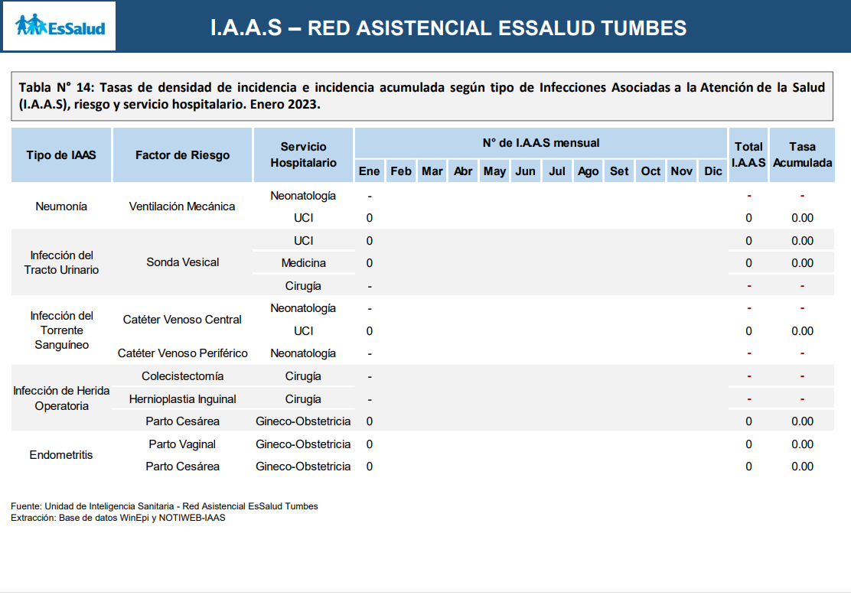

Slide 47
Análisis de carga enfermedad y años de vida potencialmente perdidos

Slide 48
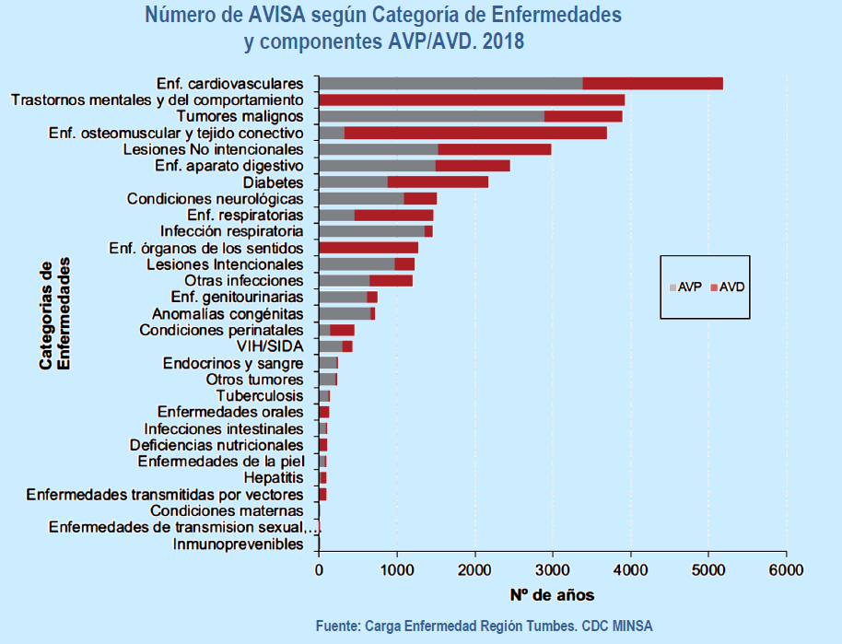
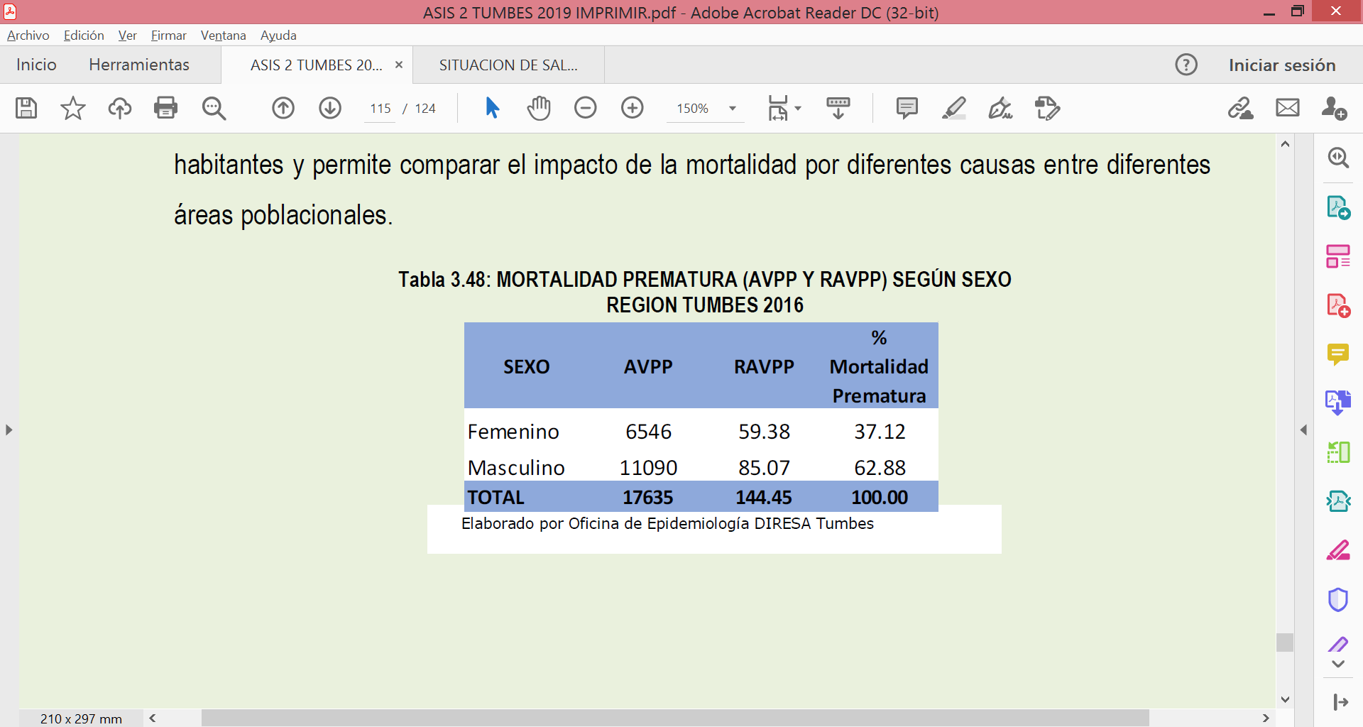
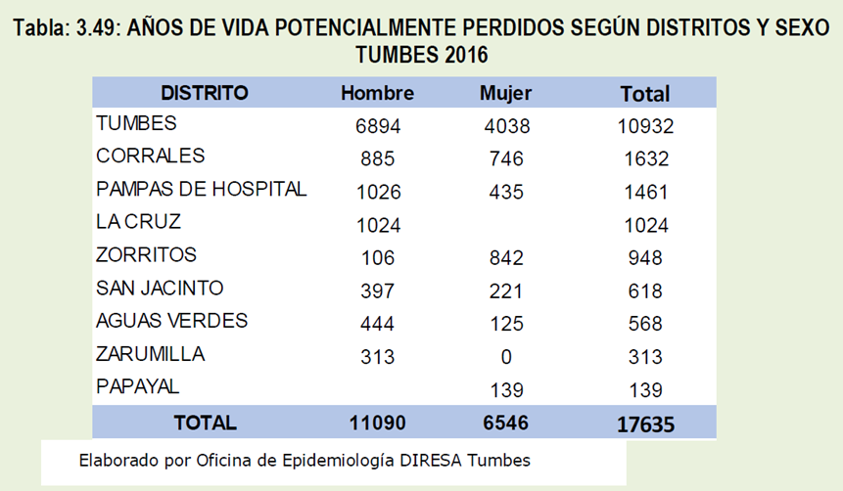
Años de Vida Potencialmente Perdidos
Las muertes del distrito Tumbes aportan las mayores cifras de años de vida potencialmente perdidos con 10932 años, seguido del distrito de Corrales con 1632 años.
Los años de vida potencialmente perdidos (AVPP) es un indicador que permite medir la mortalidad prematura, indica cuántos años de vida se pierden como consecuencia de que la muerte se produzca antes de la edad de esperanza de vida para la población. La razón de años de vida potencialmente perdidos (RAVPP), nos indica cuantos años se pierde por cada mil habitantes y permite comparar el impacto de la mortalidad por diferentes causas entre diferentes áreas poblacionales.
Las enfermedades cardiovasculares ocuparon el primer lugar, produciendo una pérdida de 5,175 años (14.4% del total), que representa una razón de 21.4 por mil habitantes. La carga de enfermedad de esta categoría fue determinada principalmente por el componente de muerte prematura (AVP: 65.6%;
AVD: 34.4%). Los trastornos mentales y del comportamiento ocuparon el segundo lugar, causando 3,918 AVISA (10.9% del total), determinando 16.2 años perdidos por cada mil habitantes. A diferencia de lo visto en la categoría anterior, la carga de enfermedad fue ocasionado casi en su totalidad por el componente de discapacidad.

Slide 49
SITUACION DE LAS PRINCIPALES ENFERMEDADES CRONICAS NO TRANSMISIBLES

Slide 50
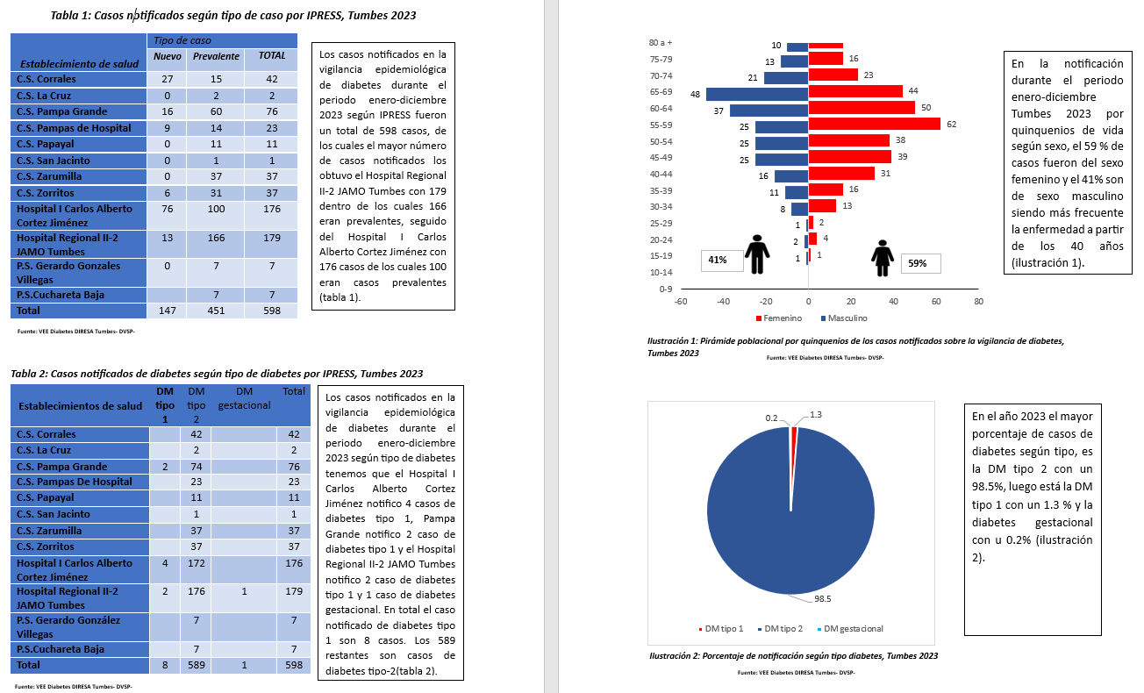
SITUACION DE LA PRINCIPALES ENFERMEDADES CRONICAS NO TRANSMISIBLES
DIABETES

Slide 51
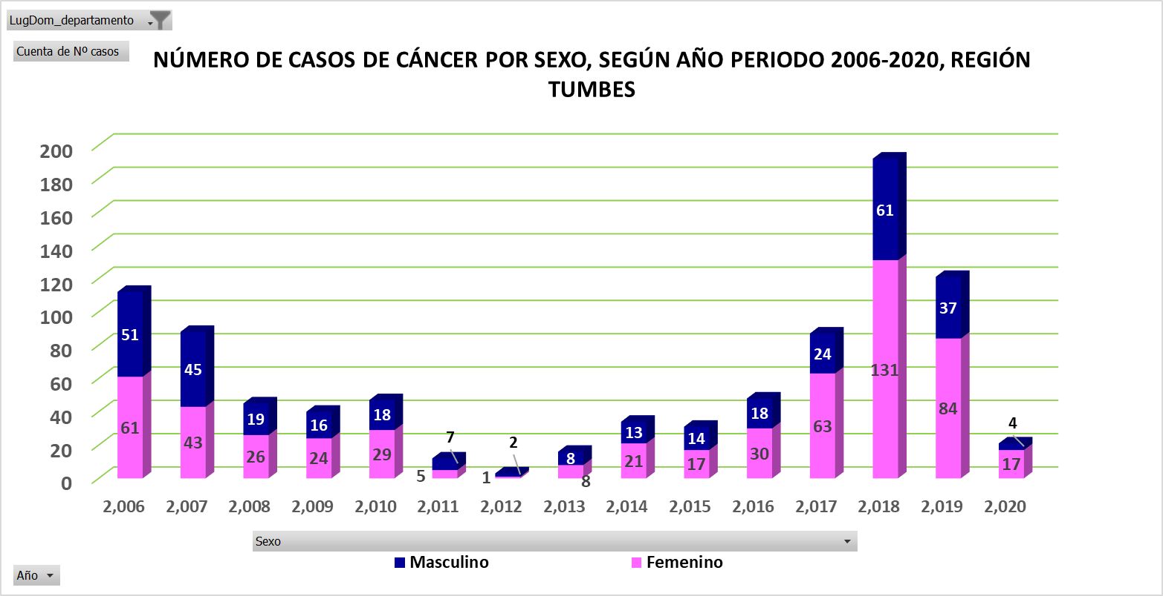
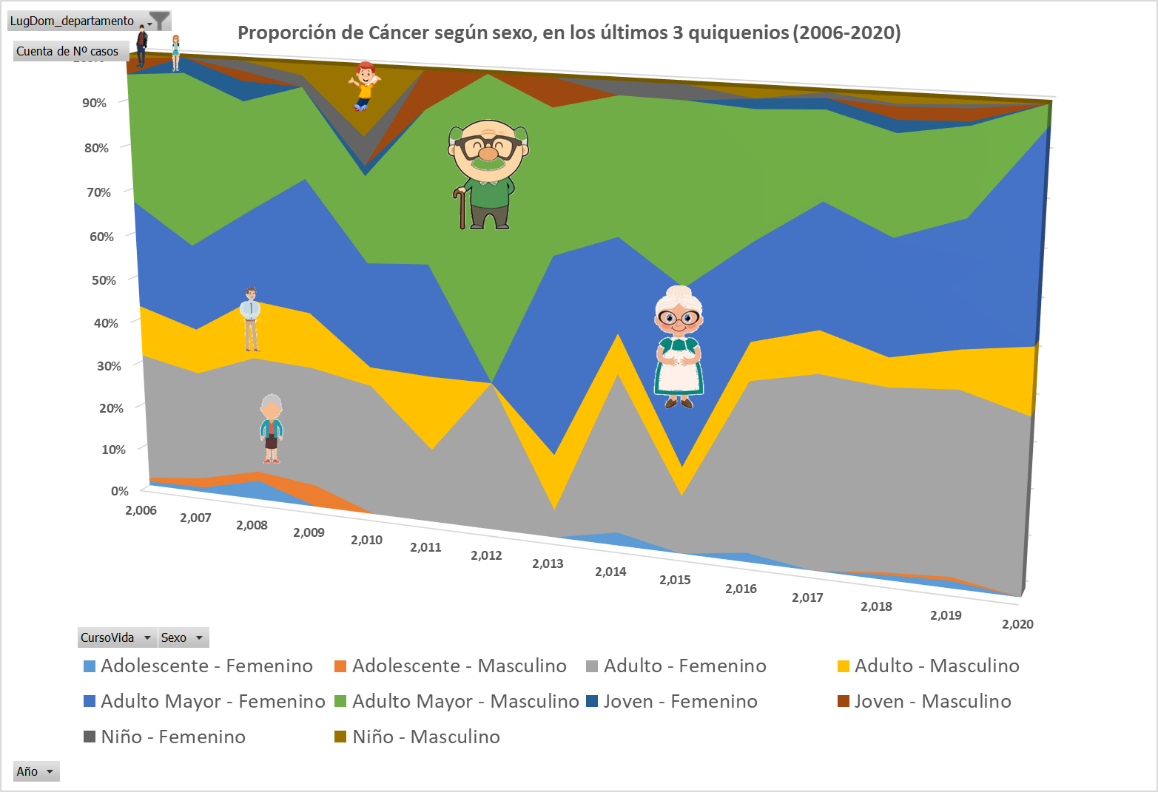
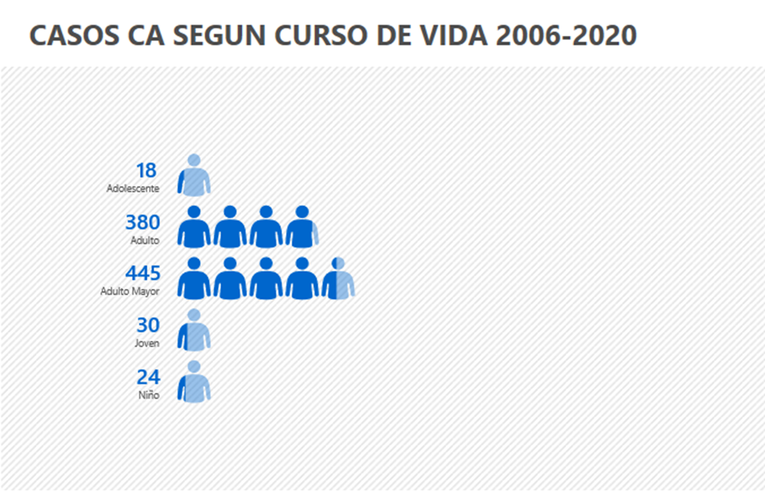
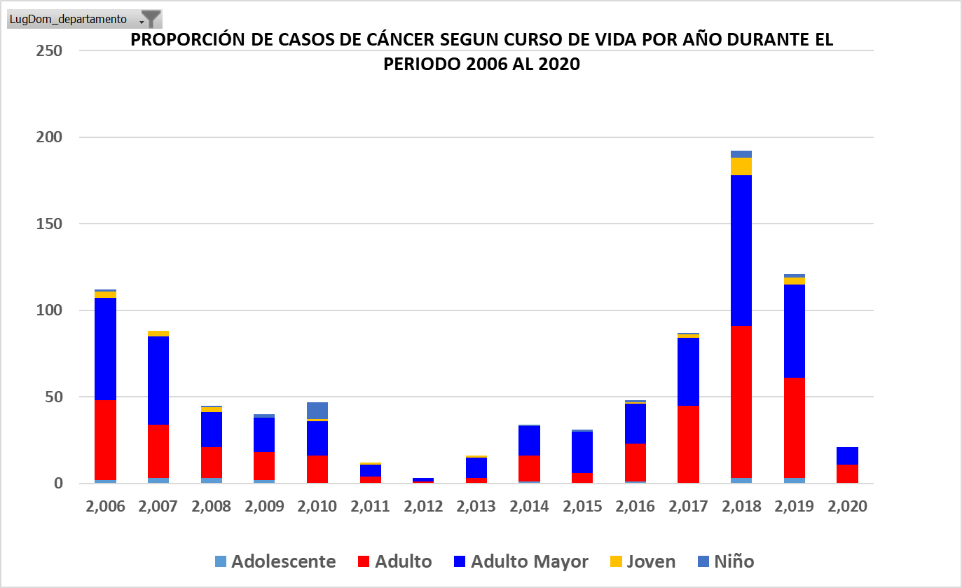
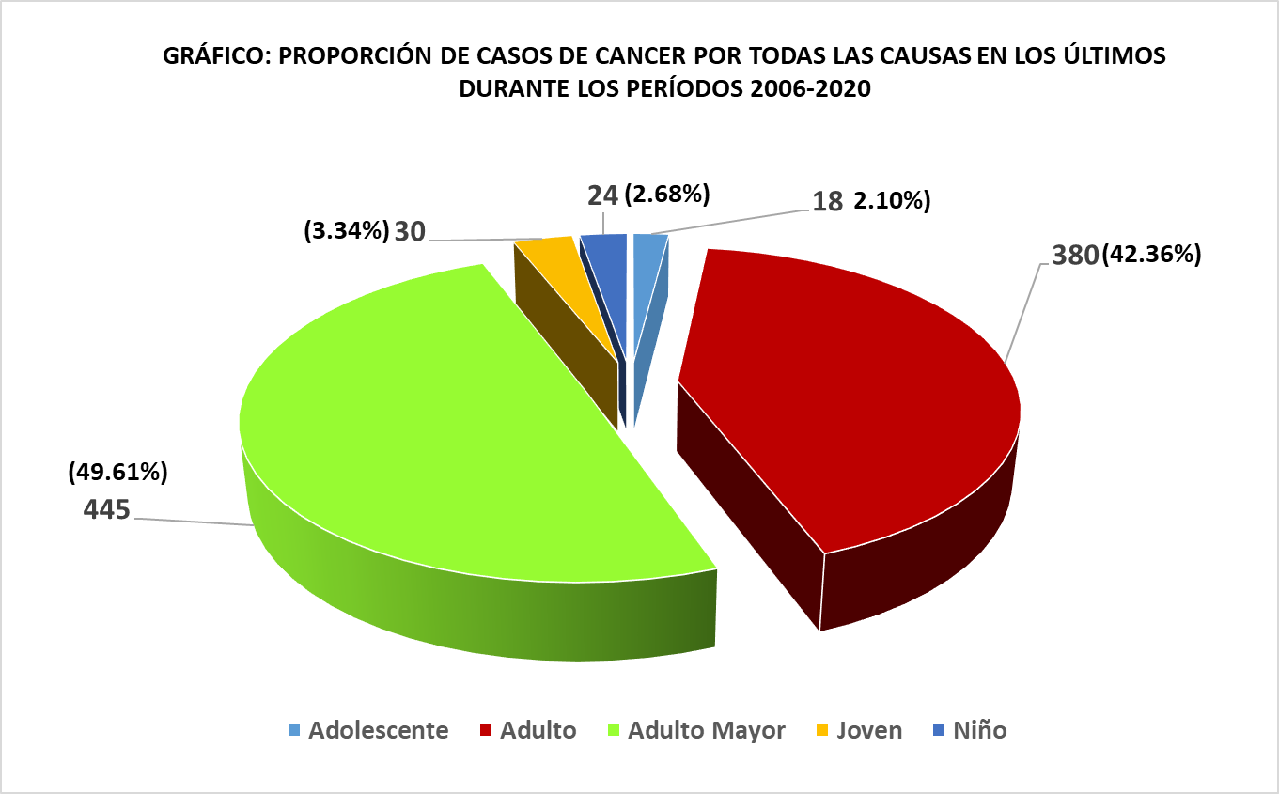
SITUACION DE LA PRINCIPALES ENFERMEDADES CRONICAS NO TRANSMISIBLES : CANCER

Slide 52
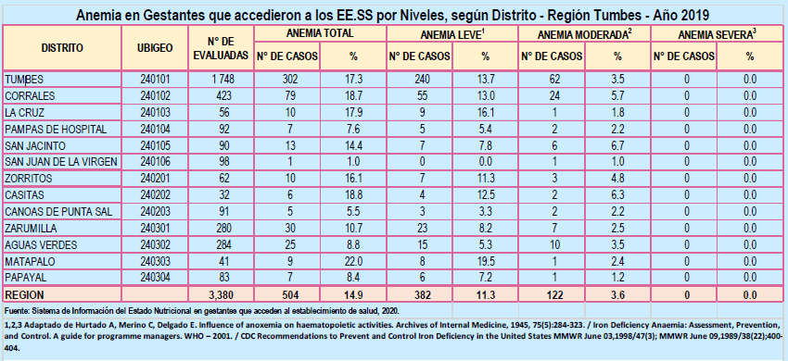
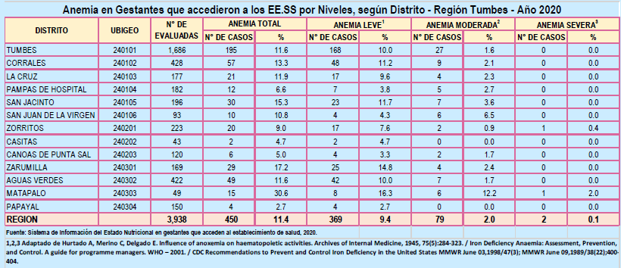
SITUACION DE LA PRINCIPALES ENFERMEDADES CRONICAS NO TRANSMISIBLES
Desnutrición Crónica
Desnutrición Anemia
Los distritos que tienen mayor número de casos de DCI y Anemia corresponde a Tumbes, concentra el 22.63% de casos de DCI en <05 años de niños y niñas y un 45.38% de Anemia en Mayores de 06 meses y Menores de 36 meses. Siguiéndole el distrito de Corrales con el 5.23%
de DCI y un 9.41% de Anemia.

Slide 53
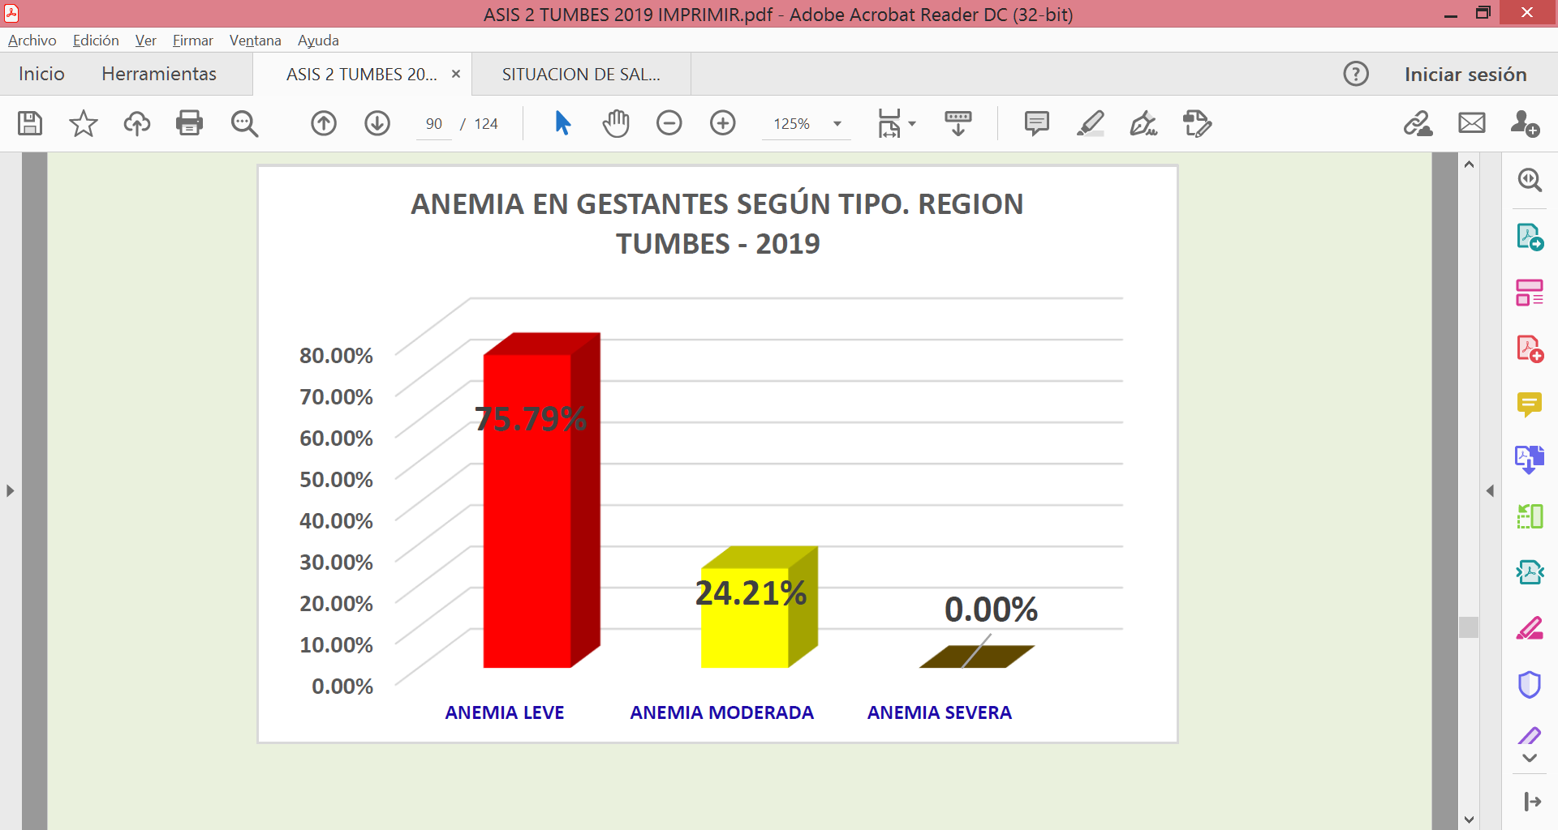
SITUACION DE LA PRINCIPALES ENFERMEDADES CRONICAS NO TRANSMISIBLES
Anemia en Gestantes
De 3,380 Gestantes atendidas el 14.91 presento Anemia Gestacional , es decir 504 mujeres embarazadas. De las cuales 122 presentaron anemia moderada, que representa un 3.61%.
Del total de mujeres con anemia el 75.79% cursaron con anemia leve, y solo 24.11%
presentaron anemia moderada.

Slide 54
Violencia Familiar

Slide 55
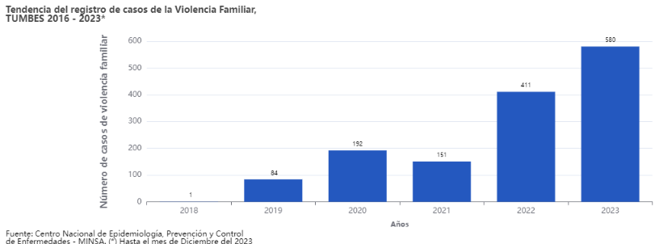


Violencia Familiar

Slide 56




Violencia Familiar

